Slide 1
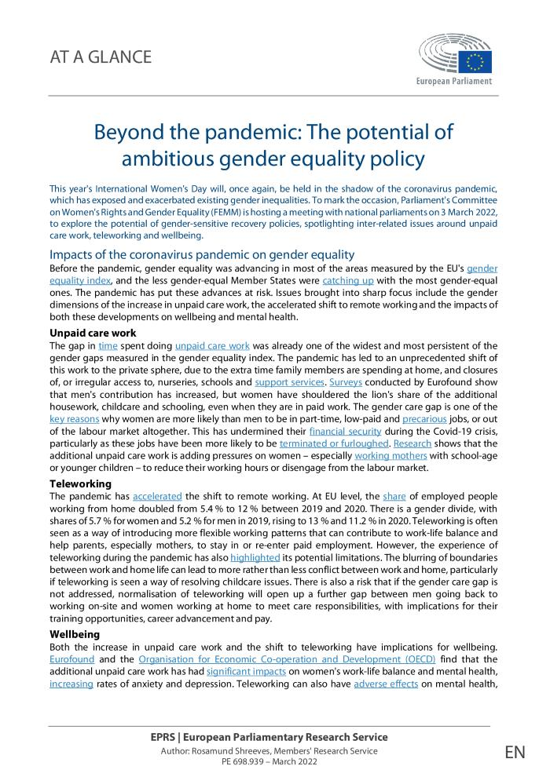
Living and working in Europe 2021 [2021 Yearbook] (c:amaz:14768)
The COVID-19 pandemic continued to be a defining force in the lives and work of Europeans for a second year in 2021, and Eurofound continued its work of examining and recording the many and diverse impacts across the EU Member States. Living and working in Europe 2021 provides a snapshot of the changes to employment, work and living conditions in Europe, as gathered by Eurofound's research activities in 2021. This yearbook also summarises the Agency's findings on other challenging aspects of social and economic life including gender equality in employment, wealth inequality and labour shortages that will have a significant bearing on recovery from the pandemic, resilience in the face of the war in Ukraine, and a successful transition to a green and digital future. Eurofound's research on working and living conditions in Europe provides a bedrock of evidence for input into social policymaking and achieving the Agency's vision 'to be Europe's leading knowledge source for better life and work'.

Slide 2
European jobs monitor 2021: gender gaps and the employment structure [Joint report by the European Commissions Joint Research Centre and Eurofound] (c:amaz:14756)
This report seeks to make connections between changes in employment structure, sociodemographic trends and the persisting differences in labour market outcomes for men and women.

Slide 3
Maman solo, maman boulot (c:amaz:14694)
Cette publication reprend une série de revendications concrètes émanant des mamans solos participantes au projet «Maman solo, maman boulot». Elle a pour objectif d'interpeller, mais surtout de mettre en lumière les difficultés rencontrées par ces femmes, héroïnes du quotidien en Région de Bruxelles-Capitale. Ce projet a été élaboré dans le cadre de lappel à projets «lutte contre les discriminations et promotion de la diversité» du Ministre de l'Emploi bruxellois, Bernard Clerfayt.

Slide 4
Living and working in Europe 2020 [2020 Yearbook] (c:amaz:14581)
Living and working in Europe 2020 provides a snapshot of how the COVID-19 confinement measures changed employment, work and quality of life in Europe, as gathered by Eurofound's research activities in 2020. This yearbook also summarises the Agency's findings regarding developments in other aspects of social and economic life including workplace practices, social dialogue, gender equality and access to public services that will have a significant bearing on how quickly Europe recovers from the pandemic and a successful transition to a green and digital future.

Slide 5
Living, working and COVID-19: impact on gender equality (c:amaz:14541)
Presentation by Maria Jespen, Acting Executive Director of Eurofound, on occasion of the International Women's Day 2021

Slide 6
COVID-19: implications for employment and working life [Employment and labour markets. Research report] (c:amaz:14533)
This report sets out to assess the initial impact of the COVID-19 crisis on employment in Europe (up to Q2 2020), including its effects across sectors and on different categories of workers. It also looks at measures implemented by policymakers in a bid to limit the negative effects of the crisis. It first provides an overview of policy approaches adopted to mitigate the impact of the crisis on businesses, workers and citizens. The main focus is on the development, content and impact of short-time working schemes, income support measures for self-employed people, hardship funds and rent and mortgage deferrals. Finally, it explores the involvement of social partners in the development and implementation of such measures and the role of European funding in supporting these schemes. [Source: website: https://www.eurofound.europa.eu/publications/report/2021/covid-19-implications-for-employment-and-working-life]

Slide 7
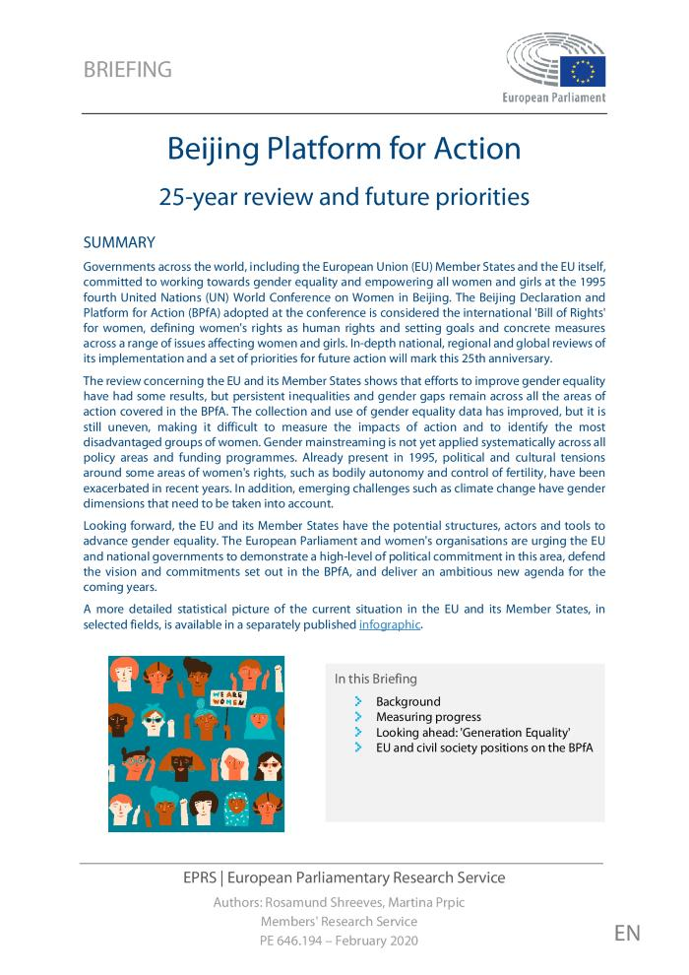
Beijing Platform for Action: 25-year review and future priorities (c:amaz:14751)

Slide 8
The purple pact: a feminist approach to the economy (c:amaz:14419)
Economic processes have a profound influence on social life, gender relations and equality between women and men. This paper analyses the current economic system from a critical feminist perspective with the aim to propose a radical shift in economic policy aiming to build a new and inclusive economic framework based on core feminist values.

Slide 9
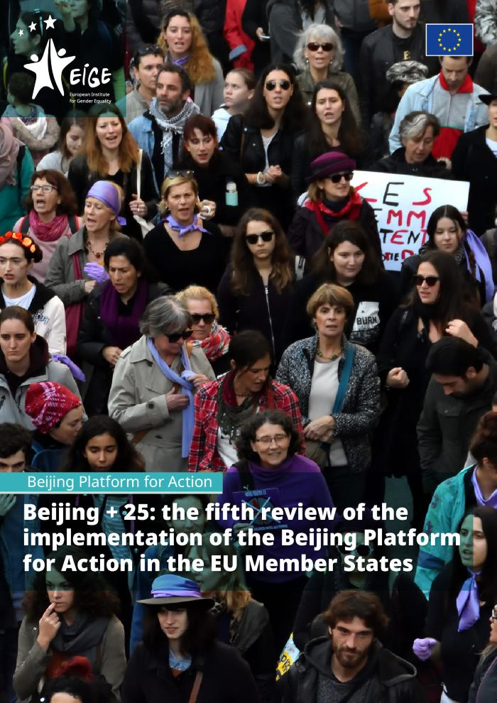
Beijing + 25: the fifth review of the implementation of the Beijing Platform for Action in the EU Member States (c:amaz:14411)
Although the Beijing Platform for Action (BPfA) was established 25 years ago, many of the challenges identified in 1995 remain relevant today (such as the gender pay gap, unequal distribution of unpaid work or experiences of gender-based violence, to name just a few). This report both tracks progress against these long-standing challenges and goes beyond them to assess new challenges that have emerged in recent years, including those brought by digitalisation, recent migration flows and a mounting backlash against gender equality. The report is the fifth review of the overall developments at EU level related to the 12 BPfA areas of concern. The report focuses particularly on trends and developments observed since 2013, picking up where the last such review (Beijing + 20, review period 2007-2012) left off. The report covers research and policy developments only up to March 2019, with a few exceptions in cases where important EU-level developments have happened more recently (such as the coming into force of the WorkLife Balance Directive or the recent elections to the European Parliament).

Slide 10
Living, working and COVID-19: COVID-19 series (c:amaz:14375)
This report presents the findings of the Living, working and COVID-19 e-survey, carried out by Eurofound to capture the far-reaching implications of the pandemic for the way people live and work across Europe. The survey was fielded online, among respondents who were reached via Eurofound's stakeholders and social media advertising. Two rounds of the e-survey have been carried out to date: one in April, when most Member States were in lockdown, and one in July, when society and economies were slowly re-opening. The findings of the e-survey from the first round reflected widespread emotional distress, financial concern and low levels of trust in institutions. Levels of concern abated somewhat in the second round, particularly among groups of respondents who were benefiting from support measures implemented during the pandemic. At the same time, the results underline stark differences between countries and between socioeconomic groups that point to growing inequalities. The results confirm the upsurge in teleworking across all countries during the COVID-19 pandemic that has been documented elsewhere, and the report explores what this means for work-life balance and elements of job quality. [Source: website: www.eurofound.europa.eu/publications/report/2020/living-working-and-covid-19]

Slide 11
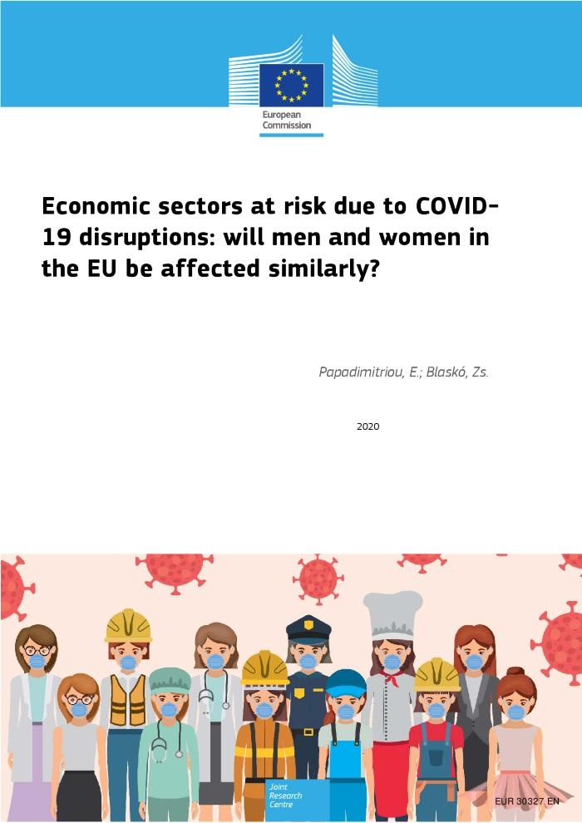
Economic sectors at risk due to COVID-19 disruptions: will men and women in the EU be affected similarly? (c:amaz:14373)
In this note we assess the economic risk male and female workers face due to the COVID-19 pandemic in Europe. We apply two approaches: one developed by the International Labour Organization (ILO) and one by the European Centre for the Development of Vocational Training (CEDEFOP). Both approaches show that an alarmingly large number of EU workers are potentially negatively affected by COVID-related employment problems. The extent of the problem, as well as the relations between the situation of males and females are however rather different across the two calculations. With Manufacturing listed among the high-risk sectors, the ILO-based estimates indicate that altogether almost 89 million jobs in the EU are in high-risk sectors, with women employed in 43 per cent of these. CEDEFOP, on the other hand, is not considering manufacturing as being particularly exposed to the crisis in Europe, and therefore calculations based on the CEDEFOP classification suggest that altogether, only 44 million jobs are in high-risk sectors, 51 per cent of which are however filled by female workers. Considering the share of employees working in badly hit sectors, the relative risk of female employees is much higher than that of men. Altogether 25 per cent of employed women while only 20 per cent of employed men work in these sectors in the whole EU. Similar or even stronger disparities are found within the majority of the Member States. [Source: website: op.europa.eu/en/publication-detail/-/publication/fcf45ec2-e12e-11ea-ad25-01aa75ed71a1/language-en/format-PDF/source-164333022]

Slide 12
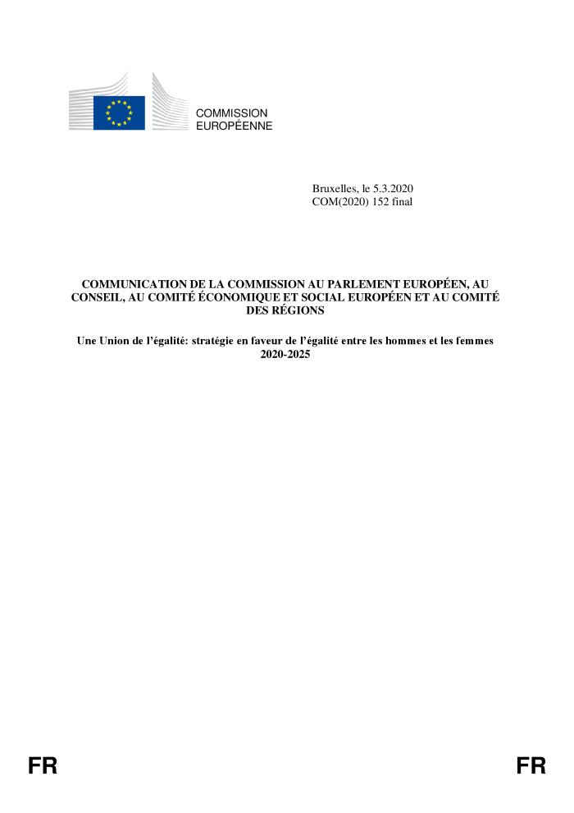
Une Union de l'égalité: stratégie en faveur de l'égalité entre les hommes et les femmes 2020-2025 [Communication de la Commission au Parlement européen, au Conseil, au Comité économique et social européen et au Comité des régions] (c:amaz:14309)
La présente stratégie en faveur de légalité entre les hommes et les femmes définit les travaux que la Commission européenne entend mener dans ce domaine et décrit les objectifs stratégiques à atteindre et les mesures essentielles à prendre au cours de la période 2020-20258. Elle vise à parvenir à une Europe où les hommes et les femmes seront égaux et où la violence sexiste, la discrimination fondée sur le sexe et les inégalités structurelles entre les femmes et les hommes appartiendront au passé. Une Europe où les femmes et les hommes, les filles et les garçons, dans toute leur diversité, seront égaux. Une Europe où ils ou elles seront libres de suivre la voie qu'ils ou elles auront choisi dans la vie, auront les mêmes chances de mener une vie prospère et pourront participer à notre société européenne et la diriger en toute égalité. La mise en oeuvre de cette stratégie reposera sur une approche double, consistant en des mesures ciblées tendant à légalité entre les hommes et les femmes combinées à une intégration renforcée de la dimension hommes-femmes dans toutes les politiques. La Commission procédera à cette intégration renforcée en tenant systématiquement compte de la dimension hommes-femmes à toutes les étapes de la conception des politiques dans tous les domaines d'action de l'UE, qu'ils soient intérieurs ou extérieurs. Aux fins de la mise en oeuvre de la stratégie, l'intersectionnalité la combinaison du genre et d'autres caractéristiques ou identités personnelles et la manière dont elle contribue à des expériences de discrimination uniques sera considérée comme un principe transversal. [Source: site web: ec.europa.eu/info/policies/justice-and-fundamental-rights/gender-equality/gender-equality-strategy_fr]

Slide 13
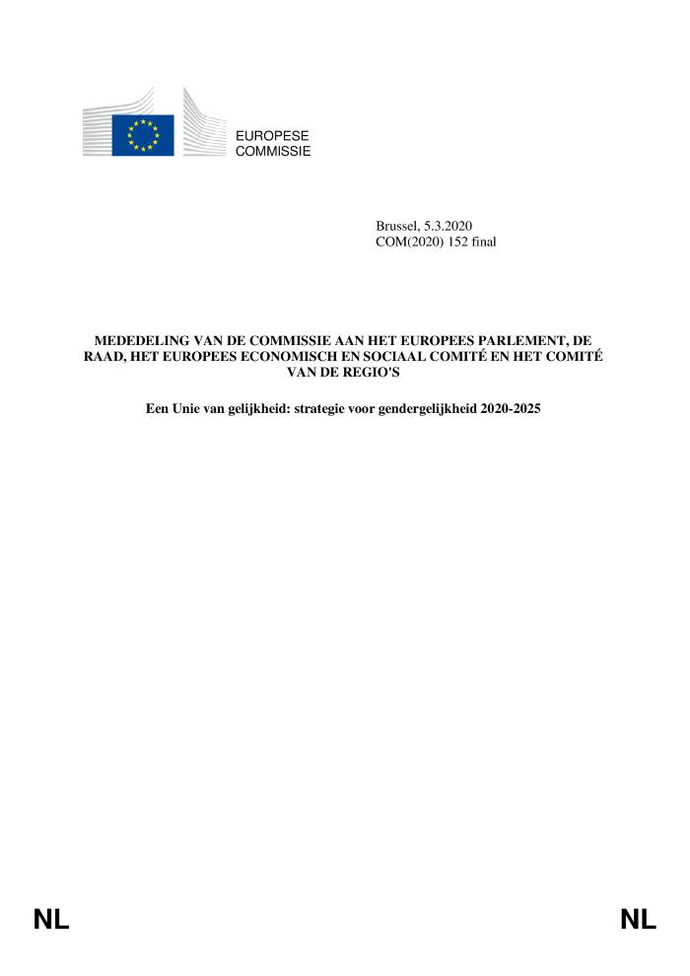
Een Unie van gelijkheid: strategie voor gendergelijkheid 2020-2025 [Mededeling van de Commissie aan het Europees Parlement, de Raad, het Europees Economisch en Sociaal Comité en het Comité van de Regio's] (c:amaz:14307)
In deze strategie voor gendergelijkheid worden de werkzaamheden van de Europese Commissie op het gebied van gendergelijkheid beschreven en worden de beleidsdoelstellingen en kernacties voor de periode 2020-2025 uiteengezet. Zij is erop gericht een gendergelijk Europa tot stand te brengen, waar gendergerelateerd geweld, discriminatie op grond van geslacht en structurele ongelijkheid tussen vrouwen en mannen tot het verleden behoren. Een Europa waar vrouwen en mannen, meisjes en jongens, in al hun diversiteit, gelijk zijn, waar zij vrij zijn om hun weg te kiezen in het leven, waar zij gelijke kansen op succes hebben, en waar zij op voet van gelijkheid kunnen deelnemen en leiding geven aan onze Europese samenleving. De uitvoering van deze strategie zal gebaseerd zijn op de tweeledige aanpak bestaande uit gerichte maatregelen om gendergelijkheid tot stand te brengen en een sterkere gendermainstreaming. De Commissie zal zorgen voor een sterkere gendermainstreaming door systematisch een genderperspectief op te nemen in alle fasen van de beleidsvorming op alle interne en externe beleidsterreinen van de EU. De strategie zal ten uitvoer worden gelegd door gebruik te maken van intersectionaliteit de combinatie van genderkenmerken en andere persoonlijke kenmerken of identiteiten, en de wijze waarop die combinatie bijdraagt aan unieke ervaringen van discriminatie als een transversaal beginsel. [Bron: website: ec.europa.eu/info/policies/justice-and-fundamental-rights/gender-equality/gender-equality-strategy_nl]

Slide 14
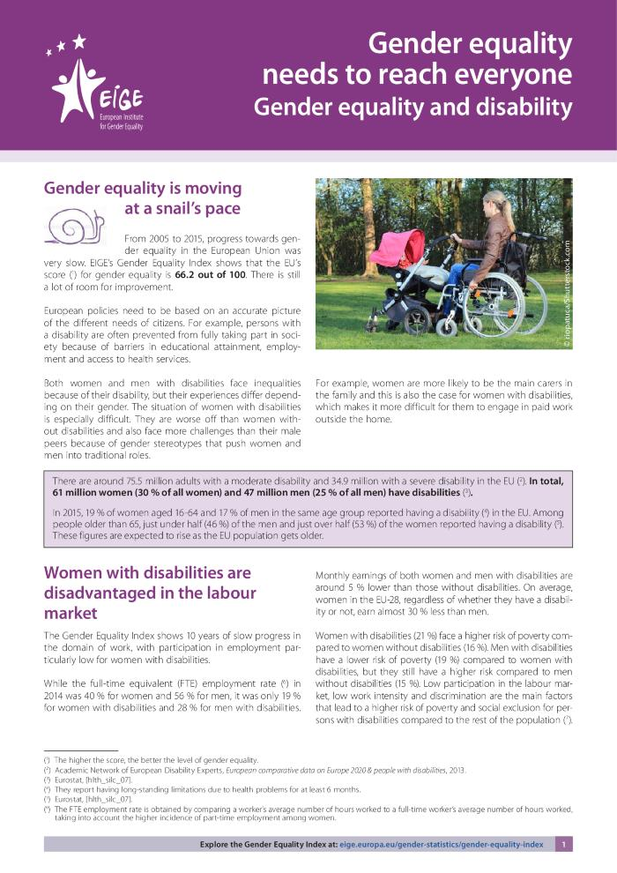
Gender equality needs to reach everyone : gender equality and disability (c:amaz:13931)

Slide 15
12 mai 2018 : La montée des 82 [Déclaration] (c:amaz:13707)

Slide 16
5050x2020 Charter for parity and inclusion in cinema festivals (c:amaz:13706)

Slide 17
Charte 5050x2020 pour la parité et la diversité dans les festivals de cinéma (c:amaz:13704)

Slide 18
5050x2020 in Cannes [Press kit] (c:amaz:13703)

Slide 19
5050x2020 in Cannes [Dossier de presse] (c:amaz:13701)

Slide 20
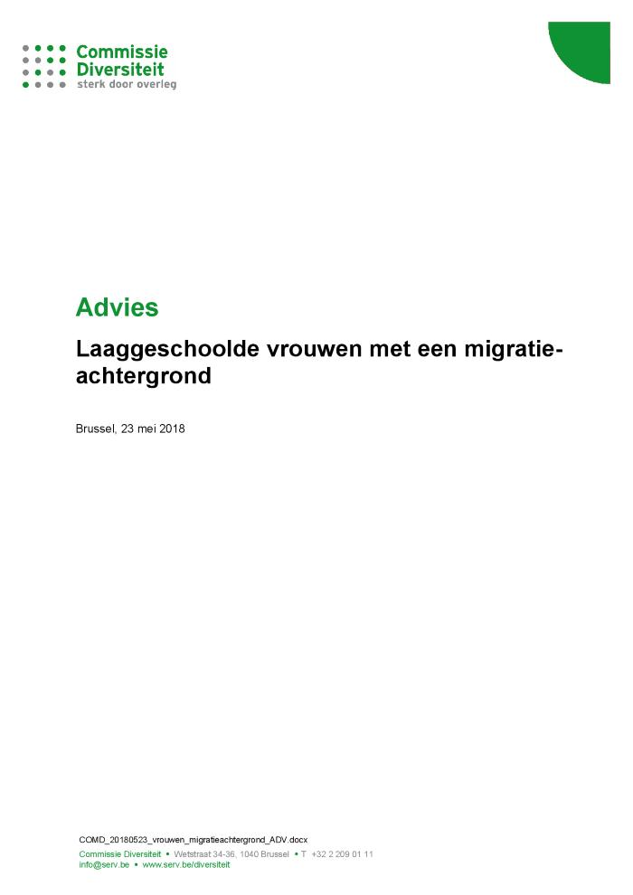
Advies Laaggeschoolde vrouwen met een migratieachtergrond (c:amaz:13657)

Slide 21
Representation of Female Artists in Britain in 2017 [Research paper n°4] (c:amaz:13546)

Slide 22
Observatoire de l'égalité entre femmes et hommes dans la culture et la communication 2018 (c:amaz:13545)

Slide 23
Parcours éducatifs / professionnels et impacts financiers à long terme pour les femmes (c:amaz:13966)

Slide 24
Dossier: ondernemen in kruispuntperspectief [Mind her business] (c:amaz:13904)

Slide 25
Discrimination and access to employment for female workers with disabilities : study for the EMPL Committee (c:amaz:13839)

Slide 26
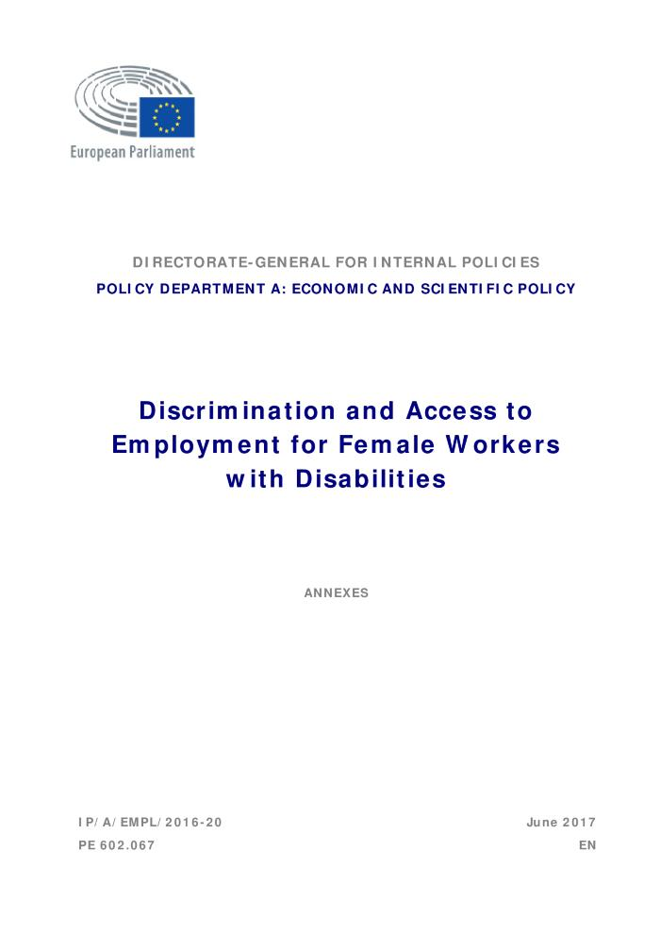
Discrimination and access to employment for female workers with disabilities : annexes (c:amaz:13837)

Slide 27
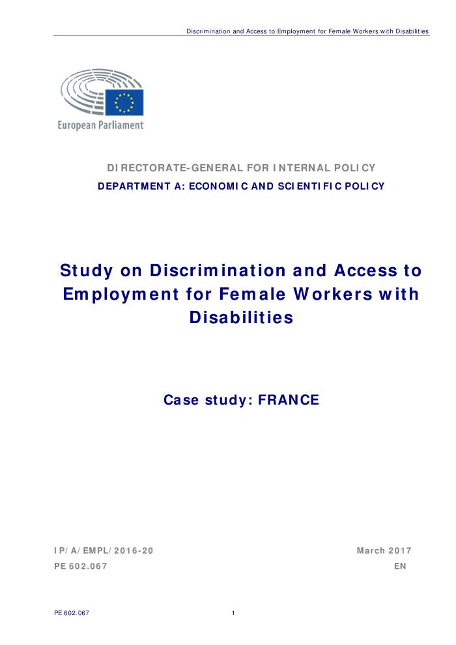
Discrimination and access to employment for female workers with disabilities : case study : France (c:amaz:13836)

Slide 28
Discrimination and access to employment for female workers with disabilities : case study : Denmark (c:amaz:13835)

Slide 29
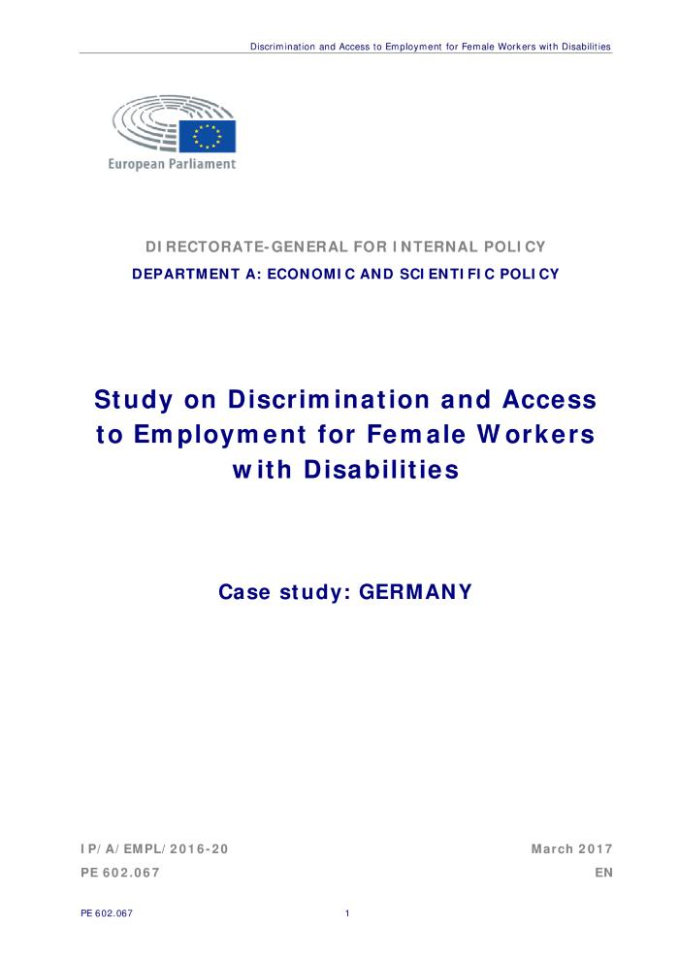
Discrimination and access to employment for female workers with disabilities : case study : Germany (c:amaz:13833)

Slide 30
Discrimination and access to employment for female workers with disabilities : case study : United Kingdom (c:amaz:13832)

Slide 31
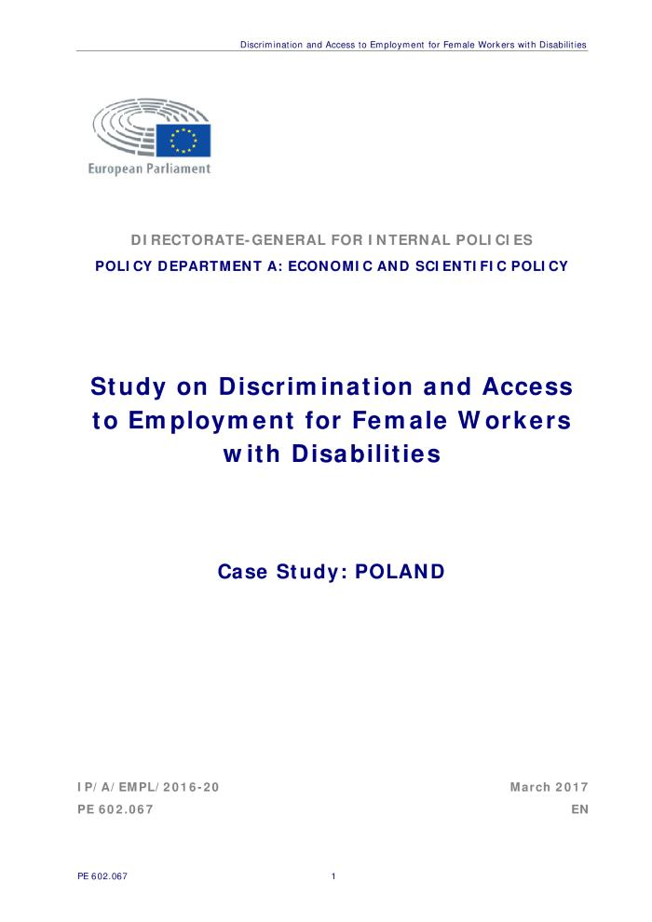
Discrimination and access to employment for female workers with disabilities : case study : Poland (c:amaz:13830)

Slide 32
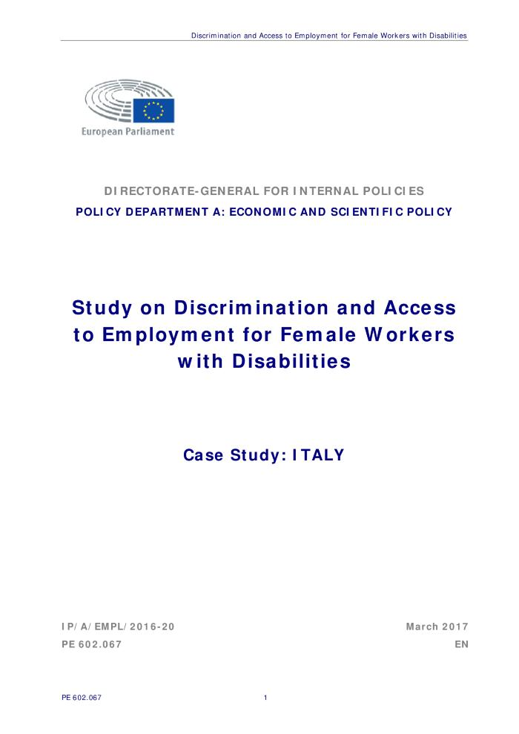
Discrimination and access to employment for female workers with disabilities : case study : Italy (c:amaz:13829)

Slide 33
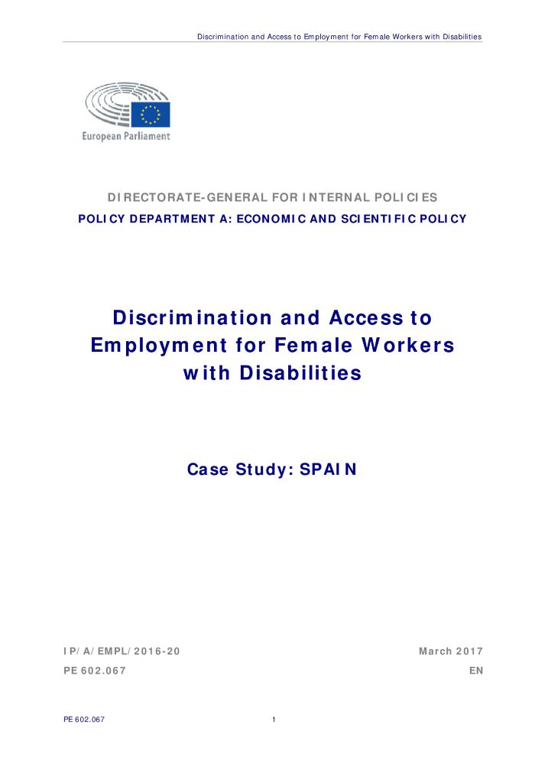
Discrimination and access to employment for female workers with disabilities : case study : Spain (c:amaz:13827)

Slide 34
European statistics for European policies : a wealth of data to underpin the Commission's priorities (c:amaz:13787)

Slide 35
Plus de mixité dans les métiers de l'informatique (c:amaz:13699)

Slide 36
Finding Her (c:amaz:13644)

Slide 37
Representation of Female Artists in Britain in 2016 [Research paper n°2] (c:amaz:13547)

Slide 38
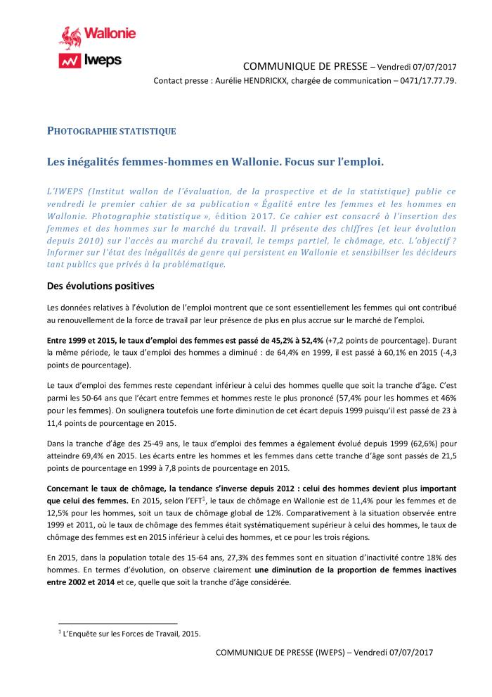
Les inégalités femmes-hommes en Wallonie. Focus sur l'emploi [Communiqué de presse] (c:amaz:13308)

Slide 39
Égalité entre les femmes et les hommes en Wallonie : photographie statistique [Cahier 1 : insertion des femmes et des hommes sur le marché du travail] (c:amaz:13306)

Slide 40
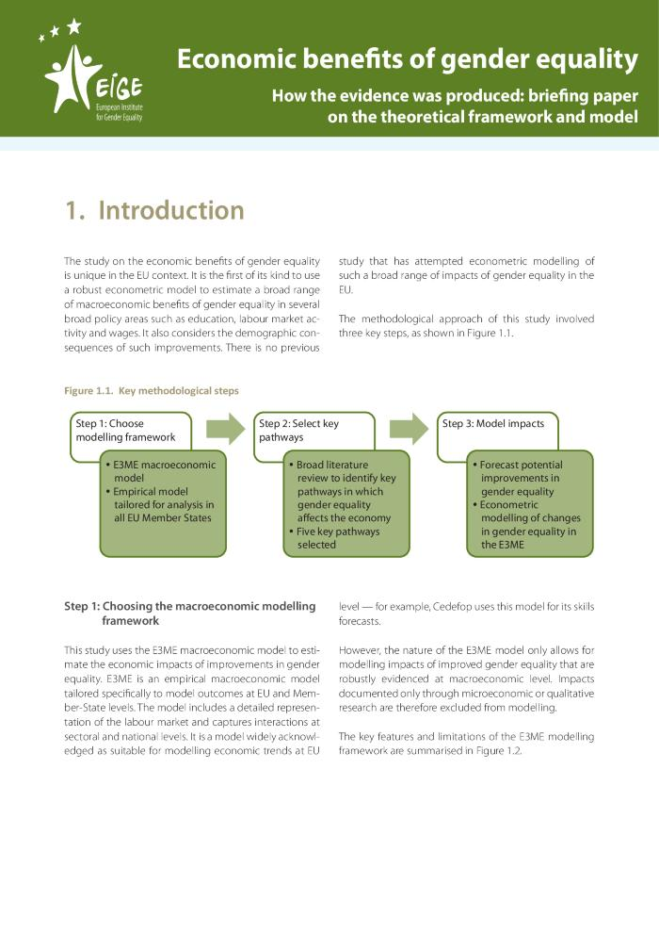
Economic Benefits of Gender Equality in the European Union: how the evidence was produced: briefing paper on the theoretical framework and model (c:amaz:13220)
The study on the economic benefits of gender equality is unique in the EU context. It is the first of its kind to use a robust econometric model to estimate a broad range of macroeconomic benefits of gender equality in several broad policy areas such as education, labour market activity and wages. It also considers the demographic consequences of such improvements. There is no previous study that has attempted econometric modelling of such a broad range of impacts of gender equality in the EU.

Slide 41
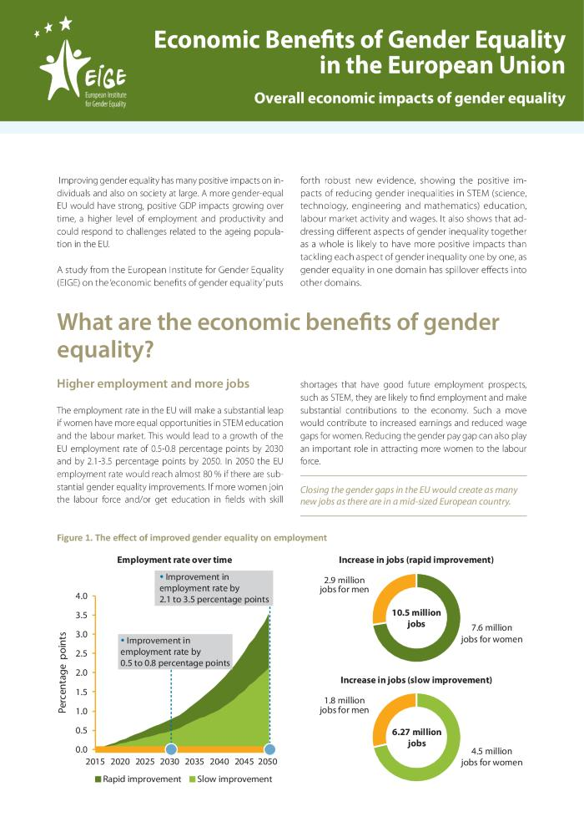
Economic Benefits of Gender Equality in the European Union: overall economic impacts of gender equality (c:amaz:13219)
Improving gender equality has many positive impacts on individuals and also on society at large. A more gender‑equal EU would have strong, positive GDP impacts growing over time, a higher level of employment and productivity and could respond to challenges related to the ageing population in the EU. A study from the European Institute for Gender Equality (EIGE) on the economic benefits of gender equality puts forth robust new evidence, showing the positive impacts of reducing gender inequalities in STEM (science, technology, engineering and mathematics) education, labour market activity and wages. It also shows that addressing different aspects of gender inequality together as a whole is likely to have more positive impacts than tackling each aspect of gender inequality one by one, as gender equality in one domain has spillover effects into other domains.

Slide 42
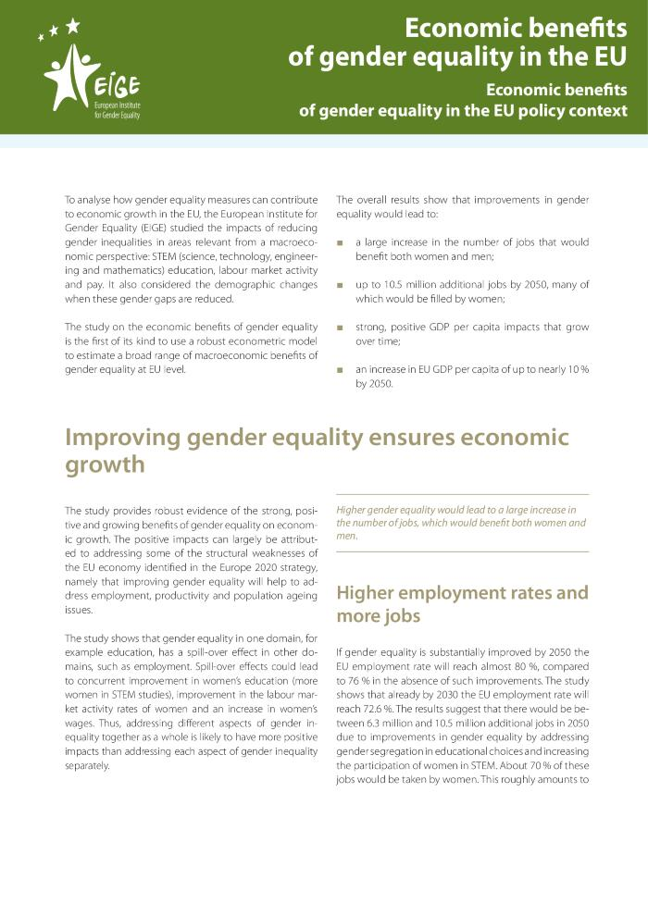
Economic benefits of gender equality in the EU : economic benefits of gender equality in the EU policy context (c:amaz:13218)
To analyse how gender equality measures can contribute to economic growth in the EU, the European Institute for Gender Equality (EIGE) studied the impacts of reducing gender inequalities in areas relevant from a macroeconomic perspective: STEM (science, technology, engineering and mathematics) education, labour market activity and pay. It also considered the demographic changes when these gender gaps are reduced. The study on the economic benefits of gender equality is the first of its kind to use a robust econometric model to estimate a broad range of macroeconomic benefits of gender equality at EU level.

Slide 43
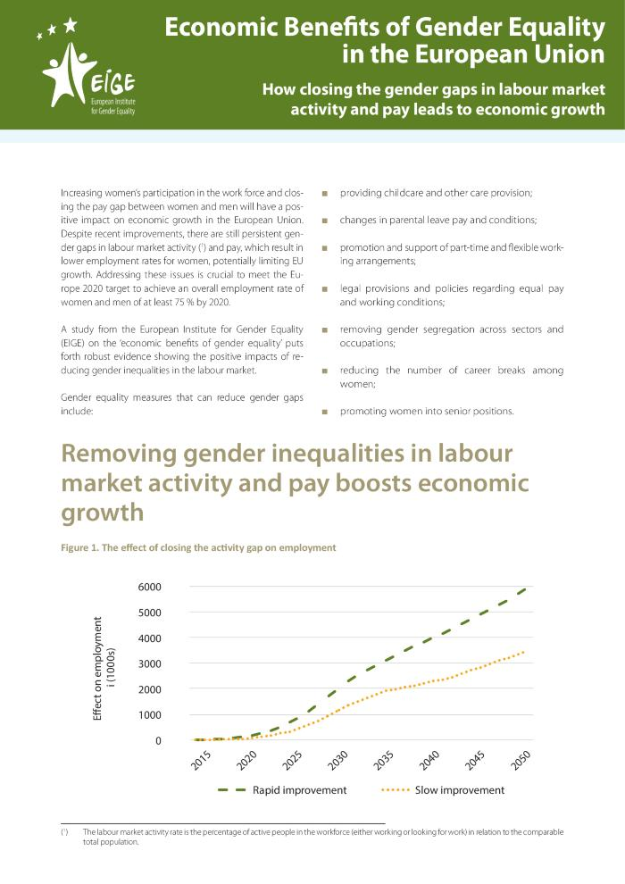
Economic Benefits of Gender Equality in the European Union: how closing the gender gaps in labour market activity and pay leads to economic growth (c:amaz:13217)
Increasing women's participation in the work force and closing the pay gap between women and men will have a positive impact on economic growth in the European Union. Despite recent improvements, there are still persistent gender gaps in labour market activity and pay, which result in lower employment rates for women, potentially limiting EU growth. Addressing these issues is crucial to meet the Europe 2020 target to achieve an overall employment rate of women and men of at least 75 % by 2020. A study from the European Institute for Gender Equality (EIGE) on the economic benefits of gender equality puts forth robust evidence showing the positive impacts of reducing gender inequalities in the labour market.

Slide 44
Women, business and the law 2016 : getting to equal (c:amaz:13849)

Slide 45
Women in management of small entreprises : co-inspiration between social and conventional enterprises to promote equal access to decision-making positions in six European countries. (Comparative study) (c:amaz:13813)

Slide 46
Les femmes dans le management des petites entreprises : co-inspiration entre des entreprises sociales et classiques en vue de promouvoir l'accès égalitaire aux postes décisionnels [Étude comparative] (c:amaz:13812)

Slide 47
Derrière l'écran : où sont les femmes ? La place des femmes dans l'industrie cinématographique en Belgique francophone (c:amaz:13563)

Slide 48
Derrière l'écran : où sont les femmes ? Les femmes dans l'industrie cinématographique en Fédération Wallonie-Bruxelles (c:amaz:13562)

Slide 49
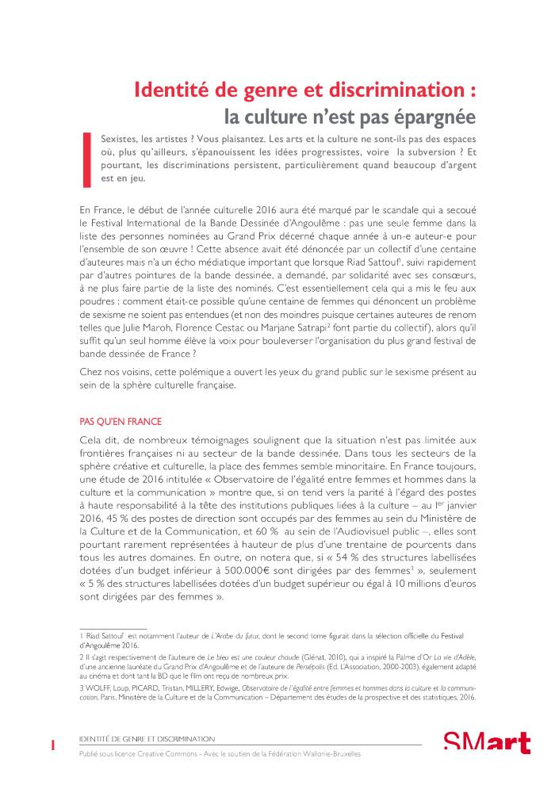
Identité de genre et discrimination : la culture n'est pas épargnée (c:amaz:13559)

Slide 50
Anders gaan werken: vrouwen met een migratieachtergrond op de Vlaamse arbeidsmarkt (c:amaz:13254)
Een actieonderzoek naar de arbeidsmarktsituatie van migrantenvrouwen in Vlaanderen, vertrekkend van de vrouwen zelf.

Slide 51
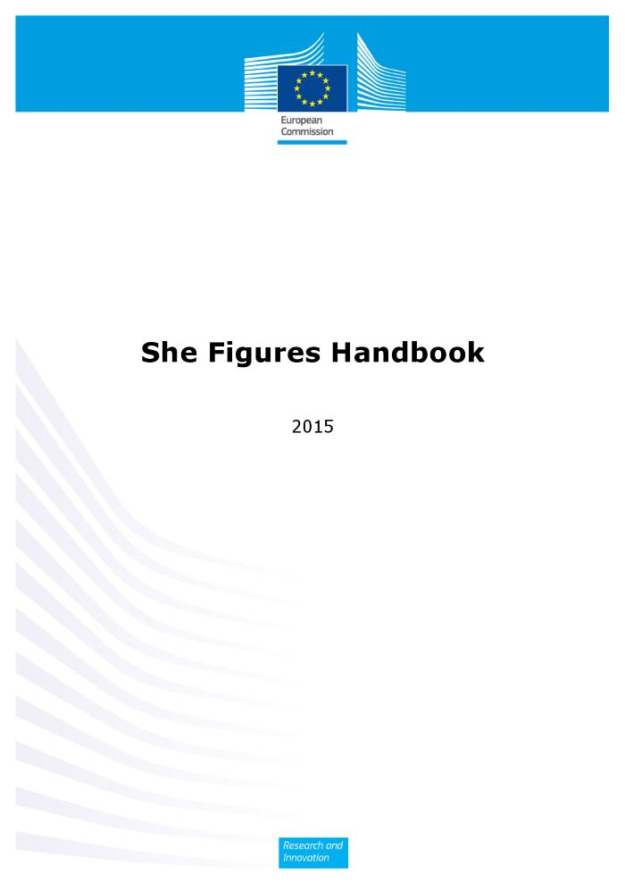
She figures 2015 : gender in research and innovation (c:amaz:13186)

Slide 52
The 4th review of the implementation of the Beijing Platform for Action in the EU Member States : Beijing +20 : report (c:amaz:7786)

Slide 53
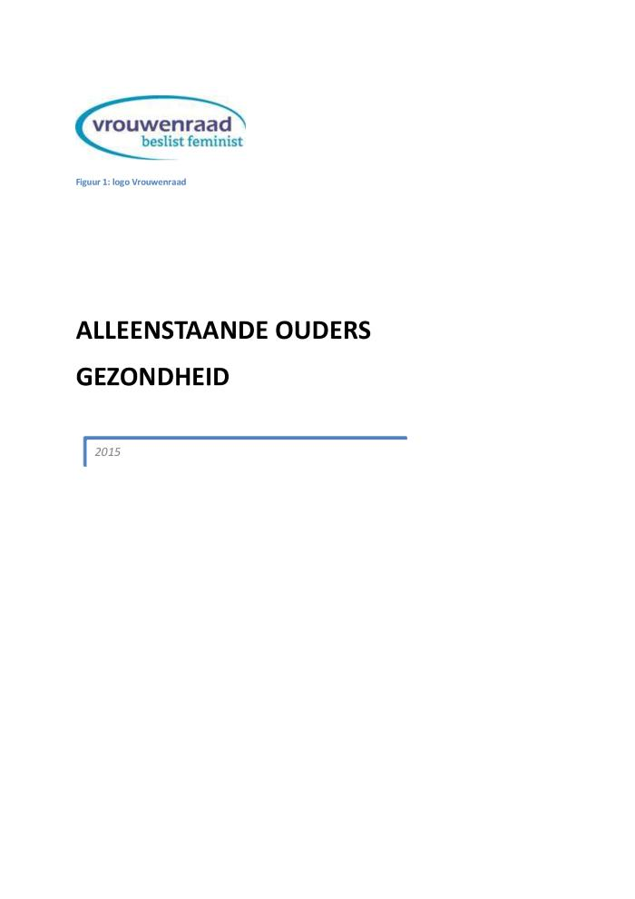
Alleenstaande ouder: gezondheid (c:amaz:13384)

Slide 54
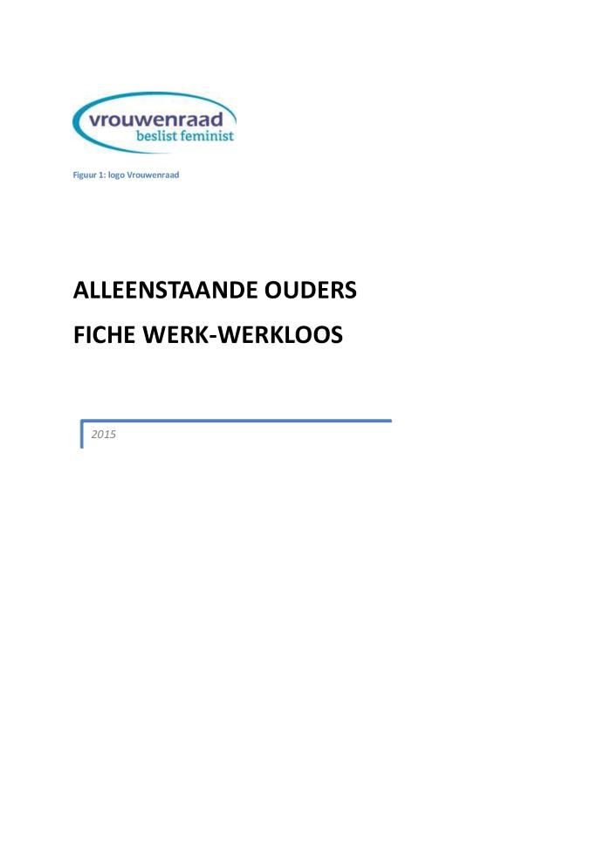
Alleenstaande ouder: fiche werk-werkloos (c:amaz:13383)

Slide 55
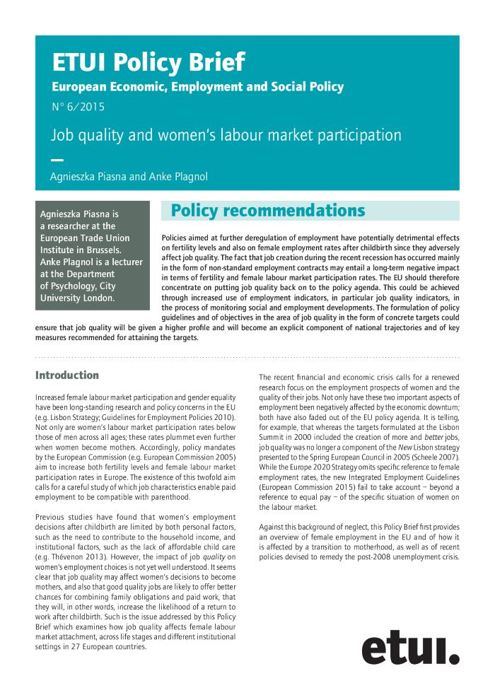
Job quality and women's labour market participation (c:amaz:13335)
It seems clear that job quality may affect womens decisions to become mothers, and also that good quality jobs are likely to offer better chances for combining family obligations and paid work, that they will, in other words, increase the likelihood of a return to work after childbirth. Such is the issue addressed by this Policy Brief which examines how job quality affects female labour market attachment, across life stages and different institutional settings in 27 European countries.

Slide 56
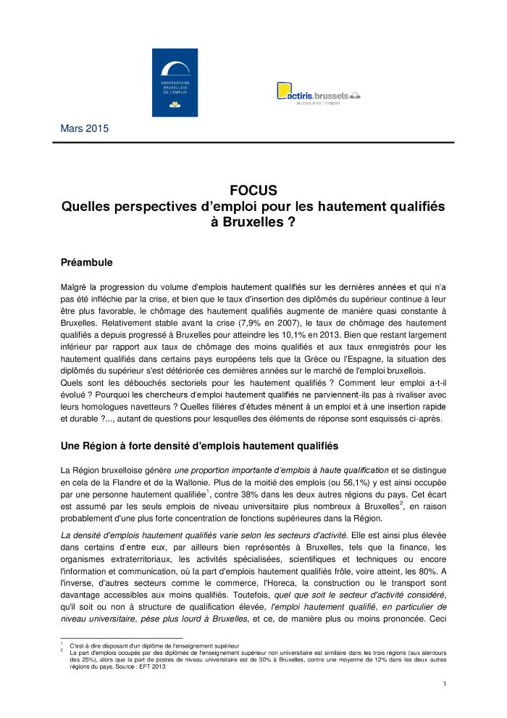
Quelles perspectives d'emploi pour les hautement qualifiés à Bruxelles ? (c:amaz:12880)

Slide 57
Activité économique et marché du travail à Bruxelles : quelle évolution à l'horizon 2019 ? (c:amaz:12779)

Slide 58
Les femmes sur le marché de l'emploi en Région bruxelloise (c:amaz:12605)

Slide 59
Review of the implementation of the Beijing Platform for Action in the EU Member States : gender equality and economic independence : part-time work and self-employment : report (c:amaz:7641)

Slide 60
Les monoparentalités (c:amaz:13728)

Slide 61
Gender Equality, Heritage and Creativity (c:amaz:13561)

Slide 62
Égalité des genres, patrimoine et créativité (c:amaz:13560)

Slide 63
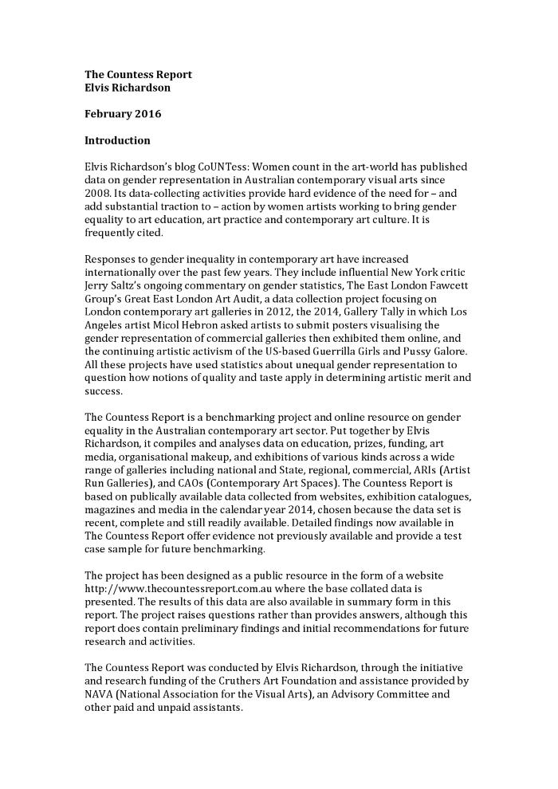
The Countess Report (c:amaz:13548)

Slide 64
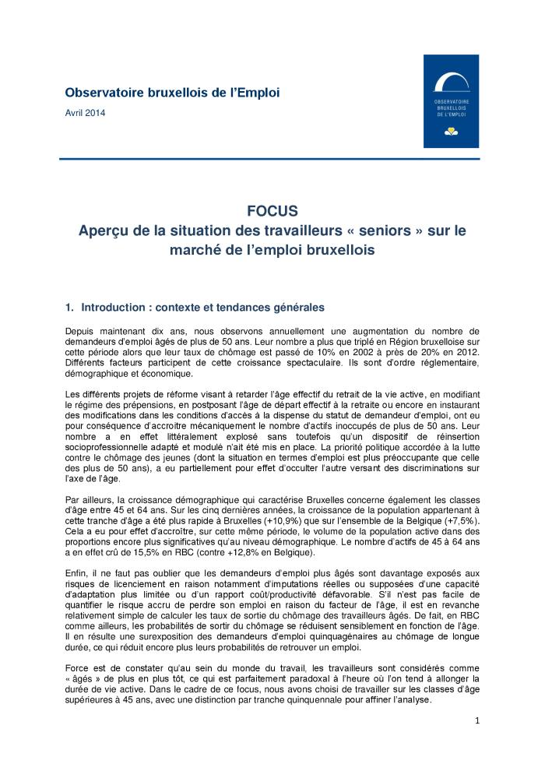
Aperçu de la situation des travailleurs « seniors » sur le marché de l'emploi bruxellois (c:amaz:12872)

Slide 65
Inventaire des mesures d'aide à l'emploi portées par le New Deal bruxellois (c:amaz:12846)

Slide 66
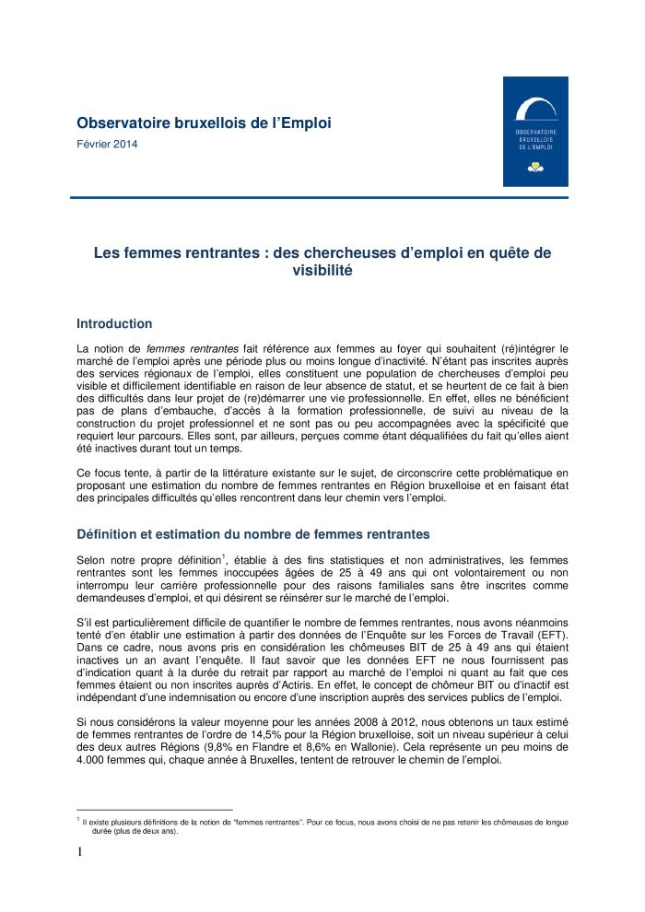
Les femmes rentrantes: des chercheuses d'emploi en quête de visibilité (c:amaz:12736)

Slide 67
L'Indice d'égalité de genre : principaux résultats (c:amaz:12380)

Slide 68
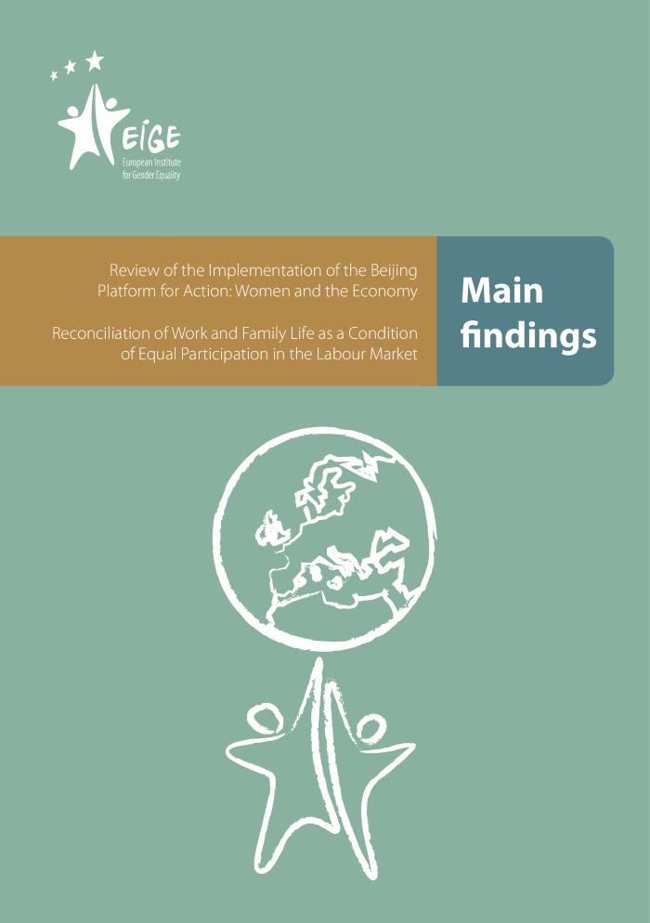
Review of the implementation of the Beijing Platform for Action : women and the economy : reconciliation of work and family life as a condition of equal participation in the labour market : main findings (c:amaz:7198)

Slide 69
Inventaire des mesures d'aide à l'emploi en 2012 : document réalisé dans le cadre du suivi du programme national de réforme 2012 (PNR) (c:amaz:12848)

Slide 70
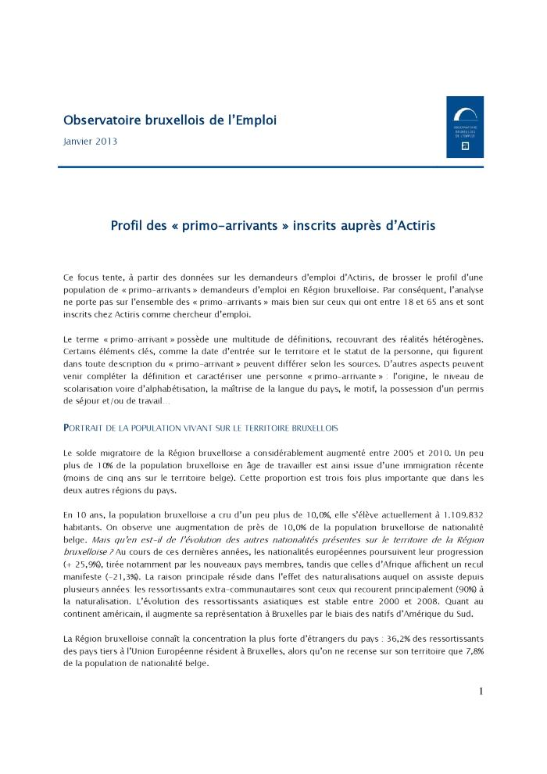
Profil des primo-arrivants inscrits auprès d'Actiris (c:amaz:12840)

Slide 71
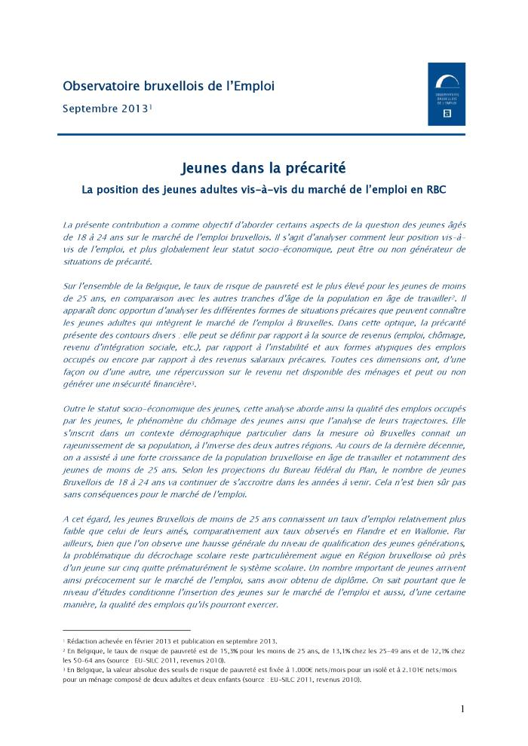
Jeunes dans la précarité : la position des jeunes adultes vis-à-vis du marché de l'emploi en Région de Bruxelles-Capitale (c:amaz:12838)

Slide 72
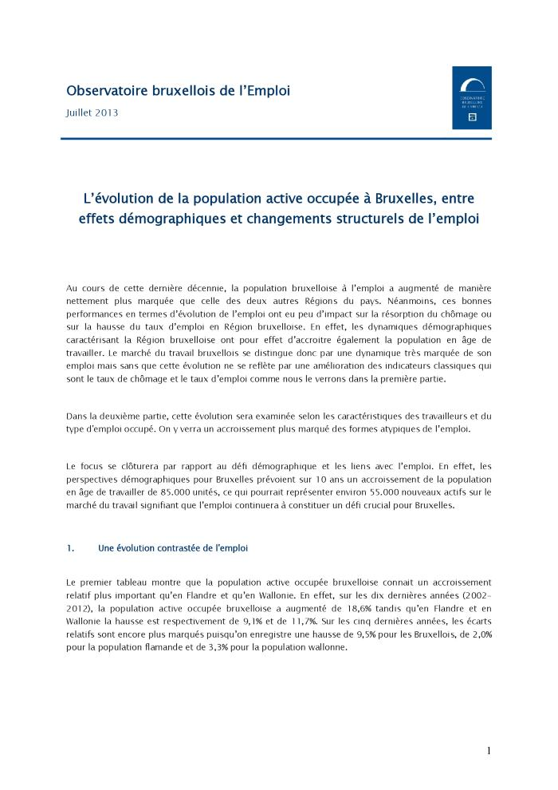
L'évolution de la population active occupée à Bruxelles : entre effets démographiques et changements strucurels de l'emploi (c:amaz:12836)

Slide 73
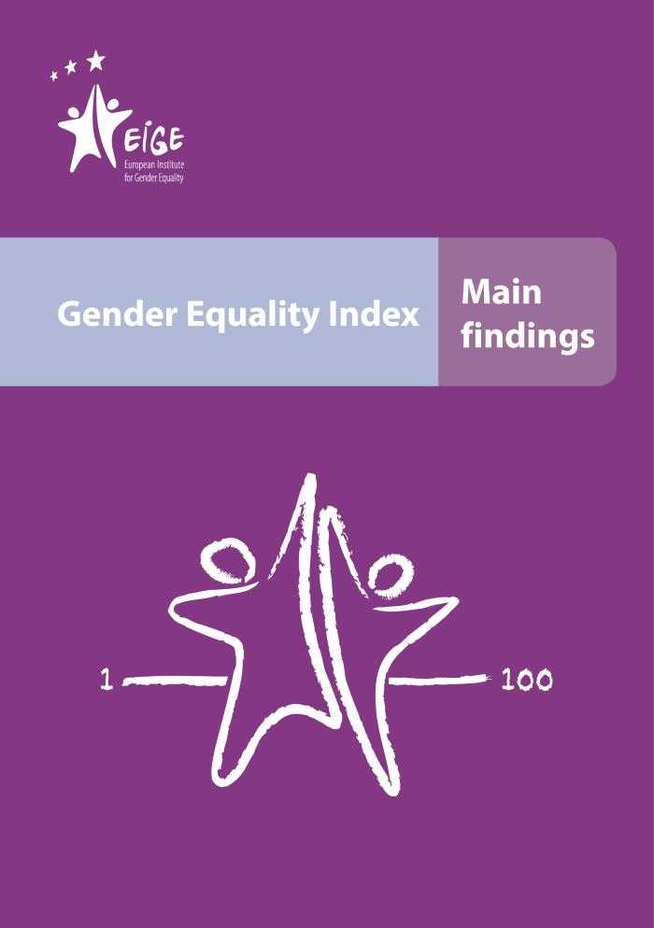
Gender equality index : main findings (c:amaz:12379)

Slide 74
Employment and Social Developments in Europe 2011 (c:amaz:7046)

Slide 75
Review of the implementation of the Beijing Platform for Action in the area F : women and the economy. Reconciliation of work and family life as a condition of equal participation in the labour market : report (c:amaz:6809)

Slide 76
Vrouwendag Oostende 2012: hoogtijd voor een andere wereld: visietekst (c:amaz:13588)
/docstore/605cad/612.pdf

Slide 77
Vrouwendag Oostende 2012: hoogtijd voor een andere wereld: eisenpakket (c:amaz:13585)
/docstore/55bb0c/609.pdf

Slide 78
Inventaire des mesures d'aide à l'emploi en Région de Bruxelles-Capitale en 2011 : document réalisé dans le cadre du suivi du programme national de réforme 2011 (PNR) (c:amaz:12832)

Slide 79
La situation des femmes étrangères ou d'origine étrangère sur le marché de l'emploi en Région Bruxelloise: approche par la territorialité (c:amaz:12734)

Slide 80
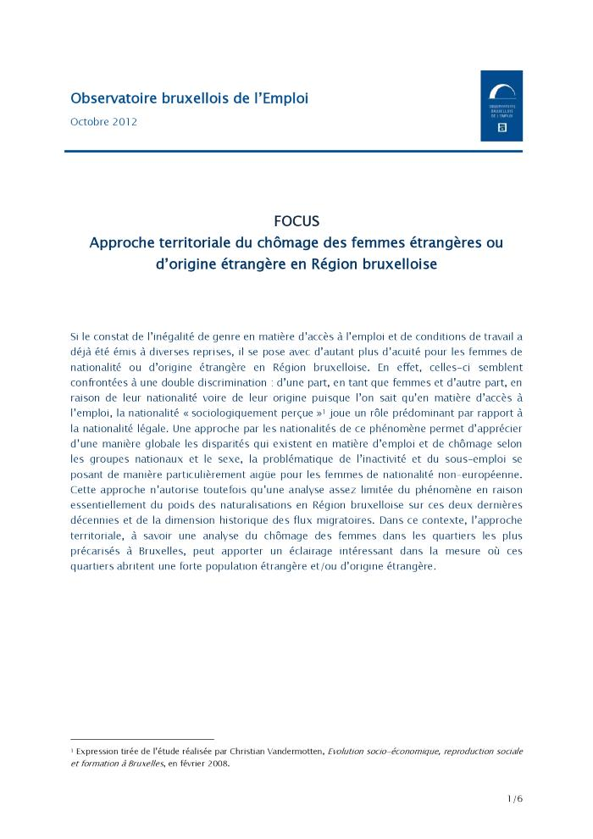
Approche territoriale du chômage des femmes étrangères ou d'origine étrangères en Région bruxelloise : résumé (c:amaz:12437)

Slide 81
Acties en aanbevelingen in de strijd tegen de ongelijke behandeling van vrouwen en mannen op de Brusselse arbeidsmarkt : initiatiefadvies : 20 september 2012 (c:amaz:12095)

Slide 82
Actions et recommandations pour lutter contre les inégalités de traitement entre femmes et hommes sur le marché de l'emploi bruxellois : avis d'initiative : 20 septembre 2012 (c:amaz:12094)

Slide 83
Report on progress on equality between women and men in 2010. The gender balance in business leadership (c:amaz:6412)

Slide 84
Waardering van knowhow, competenties en talenten van migrantenvrouwen in Vlaanderen, Wallonië en Brussel : verslag van Brussel Samen Leven vzw in het kader van het project gefinanieerd door het Impulsfonds voor het Migrantenbeleid, 2011 (c:amaz:12063)

Slide 85
Valorisation des savoir-faire, des compétences et des talents des femmes immigrées ou d'origine étrangère en Flandre, Wallonnie et à Bruxelles : rapport de Bruxelles Vivre Ensemple asbl dans le cadre du projet financé per le Fonds d'Impulsion à la politique des immigrés, 2011 (c:amaz:12062)

Slide 86
Stratégie pour l'égalité entre les femmes et les hommes 2010-2015 (c:amaz:11828)

Slide 87
Strategy for equality between women and men 2010-2015 (c:amaz:11827)

Slide 88
Marché de l'emploi et inégalités : les femmes toujours au second rang! (c:amaz:7897)

Slide 89
The great disappearing act : gender parity up the corporate ladder (c:amaz:7058)

Slide 90
Présentation de la situation des femmes sur le marché de l'emploi en Région de Bruxelles-Capitale : rapport (c:amaz:6940)

Slide 91
Débat relatif aux problématiques de la formation et de l'emploi des femmes bruxelloises (c:amaz:6939)

Slide 92
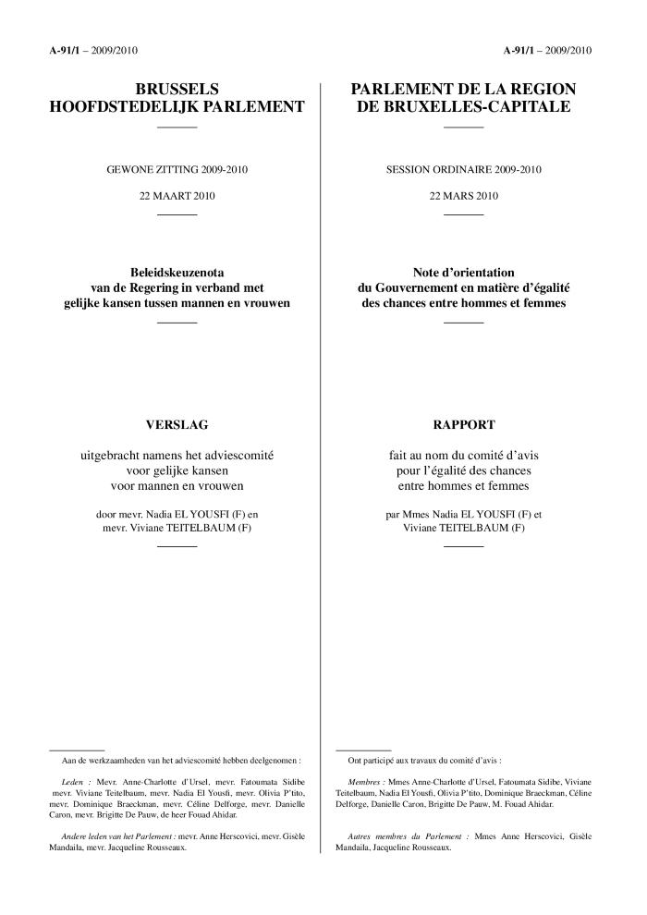
Note d'orientation du Gouvernement en matière d'égalité des chances entre hommes et femmes : rapport fait au nom du Comité d'Avis pour l'Egalité des Chances entre Hommes et Femmes (c:amaz:6938)

Slide 93
Verblijfsco-ouderschap en de loopbaan van de ouders vanuit een genderperspectief (c:amaz:6811)

Slide 94
Priorités FPS en matière de lutte contre les violences entre partenaires (c:amaz:6665)

Slide 95
Flexible working time arrangements and gender equality : a comparative review of 30 European countries (c:amaz:6362)

Slide 96
Employment in Europe 2010 (c:amaz:6141)

Slide 97
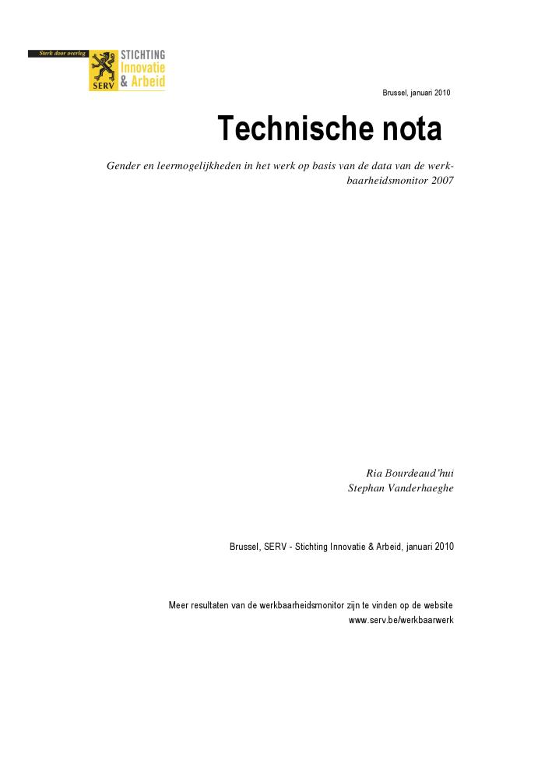
Gender en leermogelijkheden in het werk op basis van de data van de werk-baarheidsmonitor 2007 : technische nota (c:amaz:14316)
Uit de resultaten van de werkbaarheidsenquête van 2007 blijkt dat (verhoudingsgewijs) meer vrouwen dan mannen een job hebben die onvoldoende leermogelijkheden biedt. Ook in 2004 was dat het geval. Voor twee aspecten, met name de formele opleidingskansen en de intrin-sieke jobgebonden leerkansen, kijken we hoe het verschil zich (al dan niet) manifesteert in grotere en kleinere bedrijven, in verschillende leeftijdsgroepen, beroepsgroepen en bij voltij-ders en deeltijders. Voor deze vergelijking beperken we ons tot de recentste gegevens van 2007. Verder kijken we welke risicos in de arbeidssituatie de verschillen kunnen duiden. Het is niet onze bedoeling de hele problematiek in deze nota uit te klaren. Wij willen met deze nota enkel illustratief materiaal uit de werkbaarheidsmonitor ter beschikking stellen aan de geïnteresseerde lezer.

Slide 98
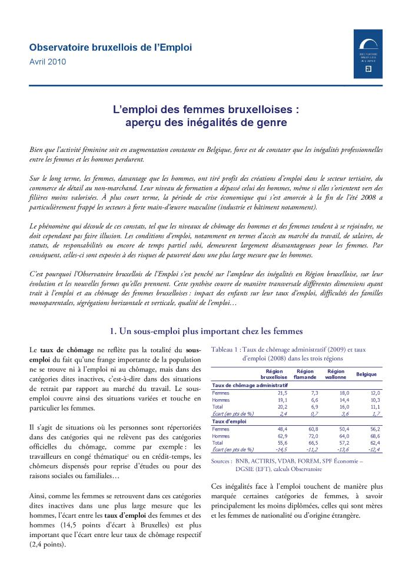
L'emploi des femmes bruxelloises : aperçu des inégalités de genre (c:amaz:12435)

Slide 99
Strategie voor de gelijkheid van vrouwen en mannen 2010-2015 (c:amaz:11829)

Slide 100
Vrouwen in armoede : wat kan Europa doen? : Paneldebat 29 september 2010 (c:amaz:7064)

Slide 101
Gender en inkomen : analyse en ontwikkeling van indicatoren : BGIA (congresmap) (c:amaz:6980)

Slide 102
Parental leave, care policies and gender equalities in the Nordic countries : conference arranged by the Nordic Council of Ministers 21-22 october 2009, Reykjavik, Iceland (c:amaz:6441)

Slide 103
European Employment Observatory. Review (c:amaz:6144)

Slide 104
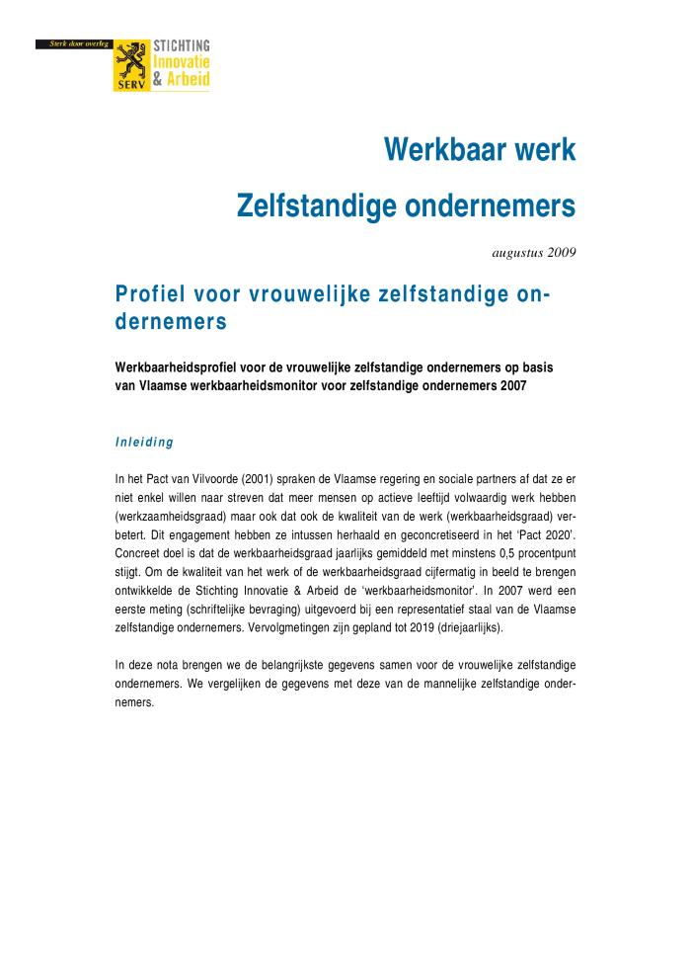
Profiel voor vrouwelijke zelfstandige ondernemers : werkbaarheidsprofiel voor de vrouwelijke zelfstandige ondernemers op basis van Vlaamse werkbaarheidsmonitor voor zelfstandige ondernemers 2007 (c:amaz:14247)
In het Pact van Vilvoorde (2001) spraken de Vlaamse regering en sociale partners af dat ze er niet enkel willen naar streven dat meer mensen op actieve leeftijd volwaardig werk hebben (werkzaamheidsgraad) maar ook dat ook de kwaliteit van de werk (werkbaarheidsgraad) verbetert. Dit engagement hebben ze intussen herhaald en geconcretiseerd in het Pact 2020. Concreet doel is dat de werkbaarheidsgraad jaarlijks gemiddeld met minstens 0,5 procentpunt stijgt. Om de kwaliteit van het werk of de werkbaarheidsgraad cijfermatig in beeld te brengen ontwikkelde de Stichting Innovatie & Arbeid de werkbaarheidsmonitor. In 2007 werd een eerste meting (schriftelijke bevraging) uitgevoerd bij een representatief staal van de Vlaamse zelfstandige ondernemers. Vervolgmetingen zijn gepland tot 2019 (driejaarlijks). In deze nota worden de belangrijkste gegevens samen gebracht voor de vrouwelijke zelfstandige ondernemers. De gegevens worden vergeleken met deze van de mannelijke zelfstandige ondernemers.

Slide 105
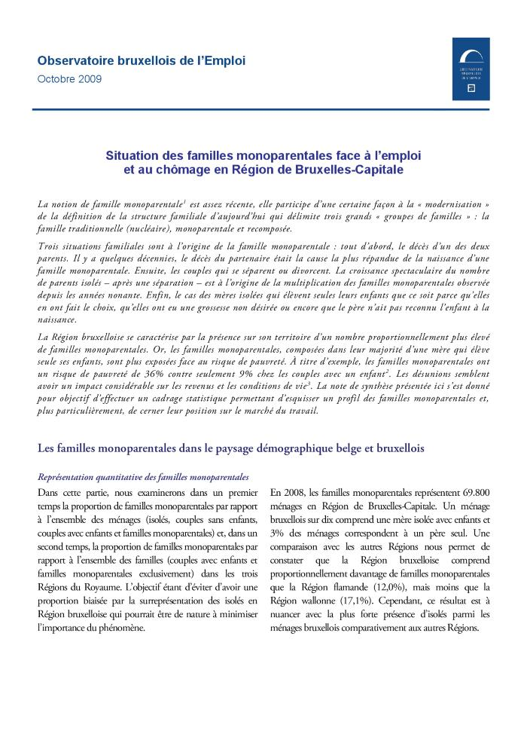
Situation des familles monoparentales face à l'emploi et au chômage en Région de Bruxelles-Capitale (c:amaz:12439)

Slide 106
Uit en thuis : taakverdeling in beeld (c:amaz:6231)

Slide 107
The life of women and men in Europe : a statistical portrait (c:amaz:6146)

Slide 108
De loopbanen en loopbaankansen van alleenstaande ouders : deel 1: literatuurstudie (c:amaz:6086)

Slide 109
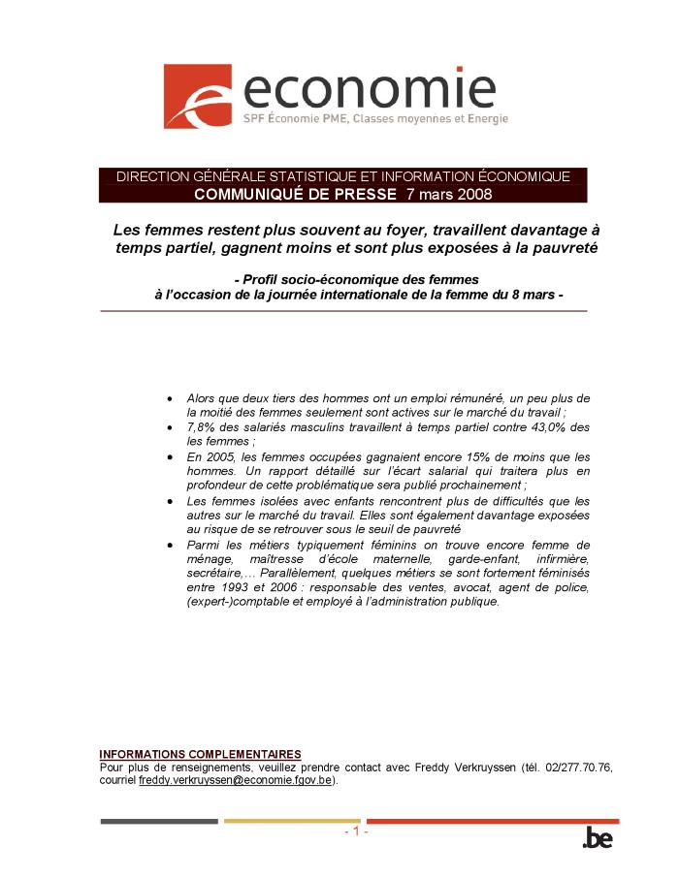
Communiqué de presse 7 mars 2008 : les femmes restent plus souvent au foyer, travaillent davantage à temps partiel, gagnent moins et sont plus exposées à la pauvreté (c:amaz:13941)

Slide 110
Le retour au travail après un cancer du sein : un second combat pour les femmes ? (c:amaz:6241)

Slide 111
European Employment Observatory. Review (c:amaz:6069)

Slide 112
Employment in Europe 2007 (c:amaz:6061)

Slide 113
Dynamic Cities Need Women : acties en beleidslijnen voor gendergelijkheid : Brussel, van 3 tot 5 december 2007 : verslagboek van het Forum (c:amaz:12193)

Slide 114
Dynamic Cities Need Women : actions et politiques pour l'égalité des genres : Bruxelles, du 3 au 5 décembre 2007 : actes du forum (c:amaz:12192)

Slide 115
Vrouwen in de stad : wat doet Europa ? : balans en vooruitzichten (c:amaz:11516)

Slide 116
Femmes et villes : que fait l'Europe ? : bilan et perspectives (c:amaz:11515)

Slide 117
Insluiting van mensen met een handicap : de Europese strategie voor gelijke kansen (c:amaz:11512)

Slide 118
L'inclusion des personnes handicapées : la stratégie de l'Europe en matière d'égalité des chances (c:amaz:11511)

Slide 119
Including people with disabilities : Europe's equal opportunities strategy (c:amaz:11510)

Slide 120
Tendances mondiales de l'emploi des femmes : résumé, mars 2007 (c:amaz:11509)

Slide 121
PROGRESS : het Europese programma voor werkgelegenheid en maatschappelijke solidariteit (2007-2013) : verzekeren dat de Gemeenschap haar rol kan vervullen door de lidstaten ter ondersteunen bij hun engagement voor meer en betere banen, en gelijke kansen voor iedereen (c:amaz:11504)

Slide 122
PROGRESS : le programme de l'UE pour l'emploi et la solidarité sociale (2007-2013) : permettre à la Communauté de soutenir les Etats membres dans leur engagement à créer des emplois plus nombreux et de meilleure qualité, ainsi qu'à garantir l'égalité des chances pour tous (c:amaz:11503)

Slide 123
Charter of intents for equal citizenship (c:amaz:7059)

Slide 124
Employment in Europe 2009 (c:amaz:6384)

Slide 125
Child care and parental leave in the Nordic countries : a model to aspire to ? (c:amaz:6252)

Slide 126
Employment in Europe 2008 (c:amaz:6140)

Slide 127
Employment in Europe 2006 (c:amaz:6139)

Slide 128
Femmes et précarité sur le marché du travail : quelques statistiques commentées (c:amaz:5988)

Slide 129
Femmes, hommes : différences et inégalités (c:amaz:5979)

Slide 130
European Employment Observatory. Review (c:amaz:5971)

Slide 131
European Employment Observatory. Review (c:amaz:5941)
'The reports on the main measures implemented to promote youth employment and education (especially vocational eudcation) in the countries covered by the European Employement Observatory. The information below provides a summary of the main actions taken in the various countries. The full country articles that follow give a more detailed overview of youth employment trends and policies.' (Introduction, p. 5)

Slide 132
Nordic experiences with parental leave and its impact on equality between women and men (c:amaz:5919)

Slide 133
What sate are we in ? Women's lives, changing states, expanding markets : a report of WIDE's Annual Conference 2006, hosted by KARAT Coalition, 2-3 June 2006 in Warsaw, Poland (c:amaz:5897)

Slide 134
Les femmes bâtissent Bruxelles : répertoire du colloque du 03/12/2005 (c:amaz:5894)

Slide 135
Het belang van netwerken voor de loopbaanontwikkeling van vrouwen (c:amaz:5862)

Slide 136
The story behind the numbers : women and employement in Central and Eastern Europe and the Western Commonwealth of Independant States (c:amaz:5860)

Slide 137
She figures 2006 : women and science : statistics and indicators (c:amaz:5738)

Slide 138
A labour market policy for all : information on the Swedish Government's labour market policy (c:amaz:5709)

Slide 139
Sex and power : who runs Britain? 2006 (c:amaz:5672)

Slide 140
L'égalité hommes/femmes au travail (c:amaz:5567)
Contient:1. Les disparités existantes 2. Les obstacles à l'égalité 3. La politique en faveur de l'égalité en France 4. La réduction des inégalités professionnelles en Europe 5. Les accords d'entreprise sur l'égalité professionnelle Également dans ce numéro : 6. La politique en faveur des personnes handicapées et ses limites 7. Bilan de la réforme intercommunale en France : le rapport de la Cour des comptes

Slide 141
Women and men in OECD countries (c:amaz:13028)

Slide 142
Les partenaires sociaux sur le terrain de l'innovation : engranger les acquis d'EQUAL : rapport du séminaire européen du 30 mai 2006, Bruxelles (c:amaz:11469)

Slide 143
The social partner's groundwork on innovation : putting the spotlight on EQUAL's achievements : report of the European seminar of 30 May 2006, Brussels (c:amaz:11468)

Slide 144
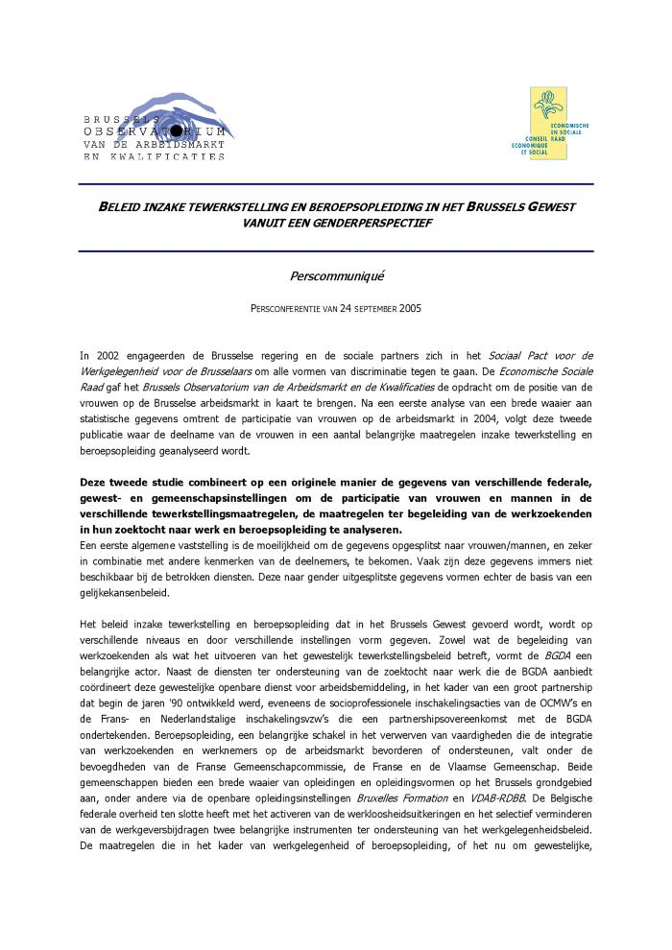
Beleid inzake tewerkstelling en beroepsopleiding in het Brussels Gewest vanuit een genderperspectief : perscommuniqué (c:amaz:12805)

Slide 145
Avis A.795 du Conseil Wallon de l'Egalité entre Hommes et Femmes sur l'articulation et la mise en oeuvre des différents plans adoptés par le GW (PST 1,2 et 3 et 'Plan Marshall') (c:amaz:5848)

Slide 146
GRADUS. Gender and decision making. Steps and stairs in civic society : outcomes of the project (c:amaz:5590)

Slide 147
Reconciliation of work and private life : a comparative review of thirty European countries (c:amaz:5581)

Slide 148
Les inégalités entre les femmes et les hommes : les facteurs de précarité (c:amaz:5561)
'Les inégalités entre les hommes et les femmes se sont historiquement réduites sur le marché du travail, dans la famille, à l'école. Néanmoins des inégalités demeurent et certaines se sont même amplifiées. En quoi expliquent- elles la plus grande précarité des femmes ? En quoi créent-elles des risques supplémentaires de basculer vers la précarité ? La précarité, vécue ou potentielle, correspond à des situations d'instabilité et de discontinuité sur le marché du travail - imposées ou « choisies » sous contrainte-, mais aussi de maintien dans le sous-emploi. Les notions de trajectoires, de ruptures de parcours, de fragilité de l'insertion et de difficultés de réinsertion sont essentielles. Ce rapport décrit en détail les nouvelles formes de la précarité, en détermine les causes principales, et analyse les liens qui existent entre, d'une part, les inégalités entre les femmes et les hommes et, d'autre part, la précarité pour certaines femmes. Une synthèse est proposée à la fin de chacune des études accompagnée de pistes de réflexion pour les politiques publiques.' La documentation française. , [En ligne]. http://www.ladocumentationfrancaise.fr/catalogue/9782110059536/index.shtml (Page consultée le 16 mars 2006)

Slide 149
EQUAL. Making change possible : a practical guide to mainstreaming (c:amaz:5553)

Slide 150
Waarom vrouwen geen baas worden (c:amaz:5452)

Slide 151
Avis A.770 du Conseil Wallon de l'Egalité entre Hommes et Femmes sur le Plan Stratégique Transversal n°1 'Création d'activités et d'emplois' (c:amaz:5390)

Slide 152
Annual review of working conditions in the EU : 2004-2005 (c:amaz:5343)

Slide 153
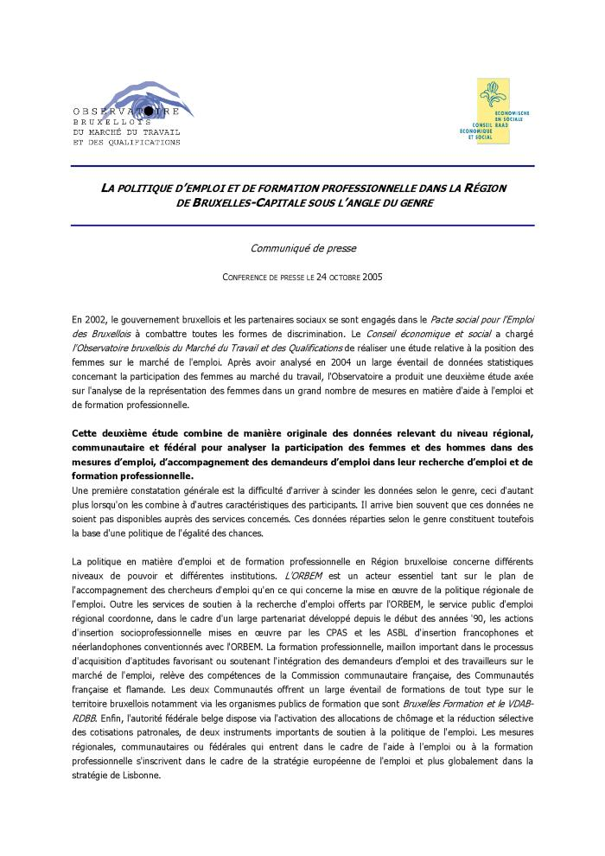
La politique d'emploi et de formation professionnelle dans la Région de Bruxelles-Capitale sous l'angle du genre : communiqué de presse (c:amaz:12804)

Slide 154
Advies nr. 100 van het Bureau van 8 september 2005 van de Raad van de Gelijke Kansen voor Mannen en Vrouwen naar aanleiding van het debat over het loopbaaneinde (c:amaz:12085)

Slide 155
De sociale agenda : een sociaal Europa in de globale economie, werk en kansen voor iedereen (c:amaz:11493)

Slide 156
L'agenda social 2005-2010 : une Europe sociale dans l'économie mondiale, des emplois et de nouvelles chances pour tous (c:amaz:11492)

Slide 157
The social agenda : a social Europe in the global economy, jobs and opportunities for all (c:amaz:11491)

Slide 158
L'égalité des chances : la Suède ouvre la voie (c:amaz:11459)

Slide 159
Equal Opportunities : Sweden paves the way (c:amaz:11458)

Slide 160
Beleid inzake tewerkstelling en beroepsopleiding in het Brussels Gewest vanuit een genderperspectief, september 2005 (c:amaz:11147)

Slide 161
Politique de l'emploi et de la formation professionnelle en Région de Bruxelles-Capitale sous l'angle du genre, septembre 2005 (c:amaz:11146)

Slide 162
Etnische discriminatie op de arbeidsmarkt in het Brussels Hoofdstedelijk Gewest : onderzoek in het kader van het Sociaal Pact voor de Werkgelegenheid van de Brusselaars : syntheserapport (c:amaz:11145)

Slide 163
Discriminations des étrangers et des personnes d'origine étrangère sur le marché du travail de la Région de Bruxelles-Capitale : recherche dans le cadre du Pacte Social pour l'Emploi des Bruxellois, rapport de synthèse (c:amaz:11144)

Slide 164
Gelijkheid en ongelijkheid in België 1830-2005 : 175 jaar vrouwen (c:amaz:11141)

Slide 165
Egalité et inégalités en Belgique 1830-2005 : 175 ans de femmes (c:amaz:11140)

Slide 166
Guide EQUAL de l'intégration de la dimension de genre (c:amaz:11126)

Slide 167
EQUAL guide on gender mainstreaming (c:amaz:11125)

Slide 168
Egalite des chances entre les femmes et les hommes dans les services d'intérêt général (c:amaz:11023)

Slide 169
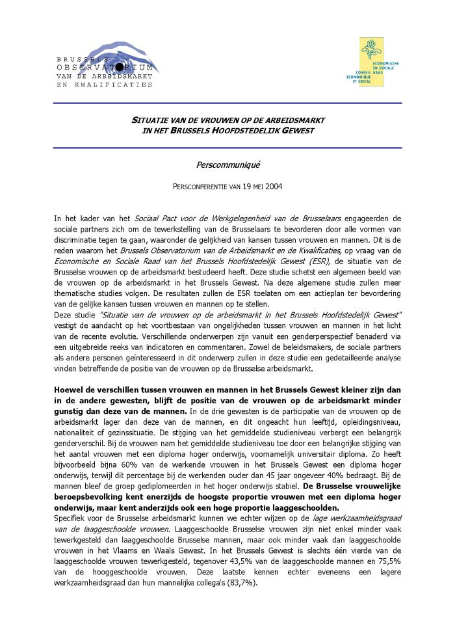
Situatie van de vrouwen op de arbeidsmarkt in het Brussels Hoofdstedelijk Gewest : perscommuniqué (c:amaz:12803)

Slide 170
Situatie van de vrouwen op de arbeidsmarkt in het Brussels Hoofdstedelijk Gewest : kerncijfers (c:amaz:12801)

Slide 171
Les femmes et le marché de l'emploi (c:amaz:5883)

Slide 172
Pic EQUAL 2000-2006 : de nouvelles pratiques pour combattre la discrimination et l'exclusion du marché du travail : brochure de présentation : deuxième appel à projets 2004-2006 (c:amaz:5818)

Slide 173
Advancing women in the workplace : statistical analysis (c:amaz:5665)

Slide 174
Women's entrepreneurship : issues and policies (c:amaz:5632)

Slide 175
EQUAL (c:amaz:5426)

Slide 176
L'égalité de toutes et tous face à l'emploi : guide pratique de la lutte contre les discriminations à l'embauche et au travail (c:amaz:5382)

Slide 177
Vrouw en Maatschappij basics (c:amaz:5345)

Slide 178
Gender equality actions (c:amaz:5312)

Slide 179
Women and men in Sweden : facts and figures 2004 (c:amaz:5311)

Slide 180
Emancipatie in estafette : de positie van vrouwen uit etnische minderheden (c:amaz:5305)

Slide 181
Femmes d'origine étrangère : travail, accès à l'emploi, discriminations de genre (c:amaz:5212)

Slide 182
Temps sociaux : conciliation et inégalités (c:amaz:5030)

Slide 183
Pensions viables et adéquates : rapport conjoint de la Commission et du Conseil (c:amaz:4979)

Slide 184
Global employment trends for women 2004 (c:amaz:4955)

Slide 185
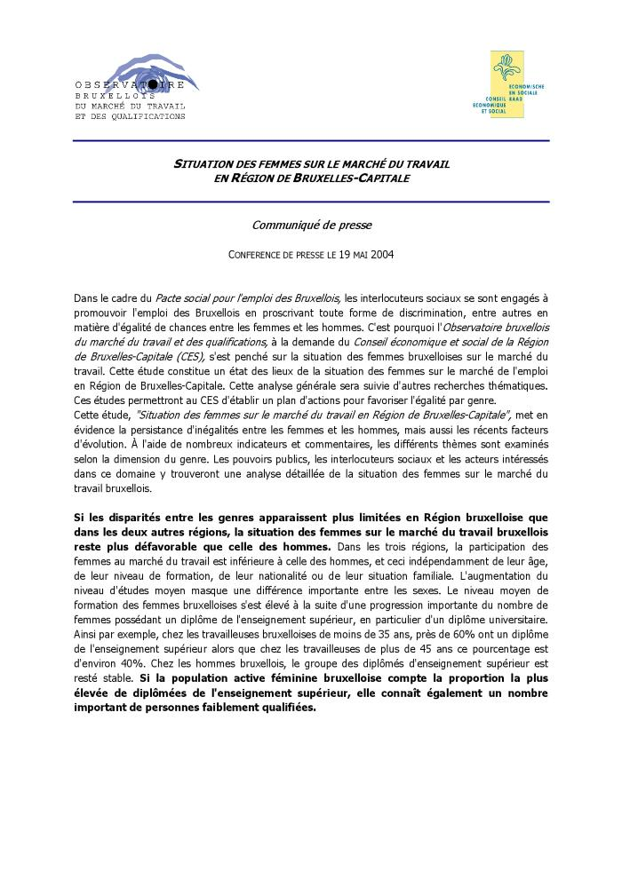
Situation des femmes sur le marché du travail en Région de Bruxelles-Capitale : communiqué de presse (c:amaz:12802)

Slide 186
Situation des femmes sur le marché du travail en Région de Bruxelles-Capitale : chiffres-clés (c:amaz:12800)

Slide 187
Advies nr. 88 van 1 oktober 2004 van de Raad van de Gelijke Kansen voor Mannen en Vrouwen betreffende de vrouwen van 50 jaar en meer (c:amaz:11072)

Slide 188
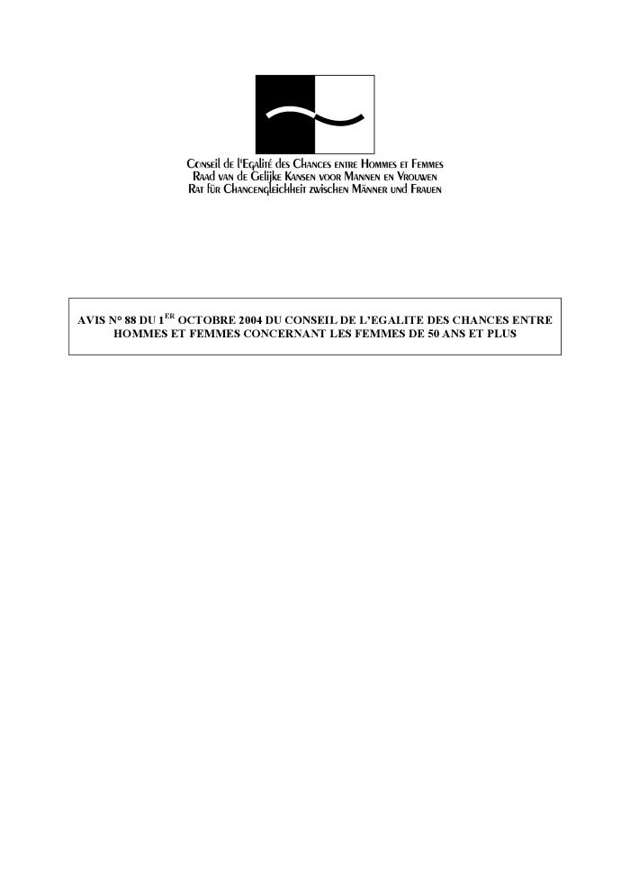
Avis n° 88 du 1er octobre 2004 du Conseil de l'Egalité des Chances entre Hommes et Femmes concernant les femmes de 50 ans et plus (c:amaz:11071)

Slide 189
Equal opportunities for women and men in services of general interest (c:amaz:11022)

Slide 190
Situatie van de vrouwen op de arbeidsmarkt in het Brussels Hoofdstedelijk Gewest (c:amaz:10812)

Slide 191
Situation des femmes sur le marché du travail en Région de Bruxelles-Capitale (c:amaz:10811)

Slide 192
Maatschappelijke gelijkheid als basiswaarde van de democratie : Actualisering van het combinatiemodel inzake tijds- en inkomensverdeling van mannen en vrouwen, als basis voor een geïntegreerd beleid : Onderzoeksproject Maatschappelijke Gelijkheid : Rapport tweede fase (c:amaz:6897)

Slide 193
Equal opportunities for women and men in the European Union : overview (c:amaz:5344)

Slide 194
A woman's model for social welfare reform (c:amaz:5049)

Slide 195
The rationale of motherhood choices : influence of employment conditions and of public policies (c:amaz:4697)

Slide 196
La population active en Europe (c:amaz:10504)

Slide 197
The economically active population in Europe (c:amaz:10503)

Slide 198
L'heure de l'égalité au travail : rapport global en vertu du suivi de la déclaration de l'OIT relative aux principes et droits fondamentaux au travail (c:amaz:10414)

Slide 199
Time for equality at work : global report under the follow-up to the ILO declaration on fundamental principles and rights at work (c:amaz:10413)

Slide 200
Offre de travail et répartition des activités domestiques et parentales au sein du couple : une comparaison entre la France et la Suède (c:amaz:5851)

Slide 201
Progress of the world's women 2002 : gender equality and the Milennium Development Goals : UNIFEM biennial report. Volume 2 (c:amaz:5324)

Slide 202
Meer en betere jobs voor meer mensen (c:amaz:5110)

Slide 203
Quality of women's work and employment : tools for change (c:amaz:4660)

Slide 204
Minder gezin, meer arbeid ? De arbeidsname van de bevolking naar gezinspositie : een situering van Vlaanderen in Europa (c:amaz:4547)

Slide 205
Advies i.v.m. het voorstel van decreet betreffende evenredige participatie op de arbeidsmarkt (stuk 653 (200-2001) nr.1) (c:amaz:6483)

Slide 206
Employment in household services (c:amaz:5026)

Slide 207
La parité est l'avenir de l'homme : actes du colloque ['Liberté, Egalité, Parité'] organisé le 24 août 2000 à la Maison de la Culture de Tournai (c:amaz:4468)

Slide 208
Gender, employment and working time preferences in Europe (c:amaz:4372)

Slide 209
Quo vadis : handleiding tot resultaatgerichte omscholing en inschakeling van vrouwen in functies en beroepen waarin zij ondervertegenwoordigd zijn (c:amaz:10109)

Slide 210
Quo vadis : manuel pour le reconversion efficace et l'insertion professionnelle des femmes dans les fonctions et professions où elles sont sous-représentées (c:amaz:10108)

Slide 211
Richtsnoeren voor het werkgelegenheidesbeleid van de lidstaten voor 2000 & Aanbeveling van de Raad inzake de uitvoering van het werkgelegenheidsbeleid van de lidstaten (c:amaz:9823)

Slide 212
Lignes directrices pour les politiques de l'emploi des Etats membres en 2000 & Recommandation du Conseil concernant la mise en oeuvre des politiques de l'emploi des Etats membres (c:amaz:9822)

Slide 213
De federale maatregelen ter vermindering van de sociale bijdragen vanuit het oogpunt van gelijke kansen tussen mannen en vrouwen (c:amaz:9779)

Slide 214
Les mesures fédérales de réduction des charges sociales sous l'angle de l'égalité des chances entre hommes et femmes (c:amaz:9778)

Slide 215
Aanbeveling over het communautair initiatief EQUAL voor de periode van 2000-2006 en de toepassing ervan in Vlaanderen (c:amaz:6542)

Slide 216
Egalité pour les femmes (c:amaz:6484)

Slide 217
Hommes-femmes, l'introuvable égalité : la place contradictoire des femmes dans la société française (c:amaz:5786)
'La situation des femmes au sein de la société française est fondamentalement contradictoire. Au terme de quatre décennies de bouleversements importants, les acquis sont réels, mais restent fragiles. Les limites doivent d'emblée être soulignées en raison notamment du succès d'une rhétorique convenue sur la ' féminisation des moeurs' ou sur l'émancipation des femmes qui serait ' désormais réalisée', en raison aussi de l'accent mis tout au long des débats de ces dernières années sur la parité et sur les inégalités dans la représentation politique. Le brouillage idéologique empêche trop souvent de prendre l'exacte mesure des inégalités persistantes entre les sexes. C'est pourquoi on tentera de brosser, certes à gros traits, un tableau de la place contradictoire des femmes dans la société française d'aujourd'hui, en mettant l'accent plus particulièrement sur l'espace domestique qui reste l'épicentre de la domination masculine.' (p. 19)

Slide 218
Progress of the world's women 2000 : UNIFEM biennial report (c:amaz:5325)

Slide 219
Populations issues de l'immigration, marché de l'emploi et discrimination : situation en Région de Bruxelles-Capitale (c:amaz:12828)

Slide 220
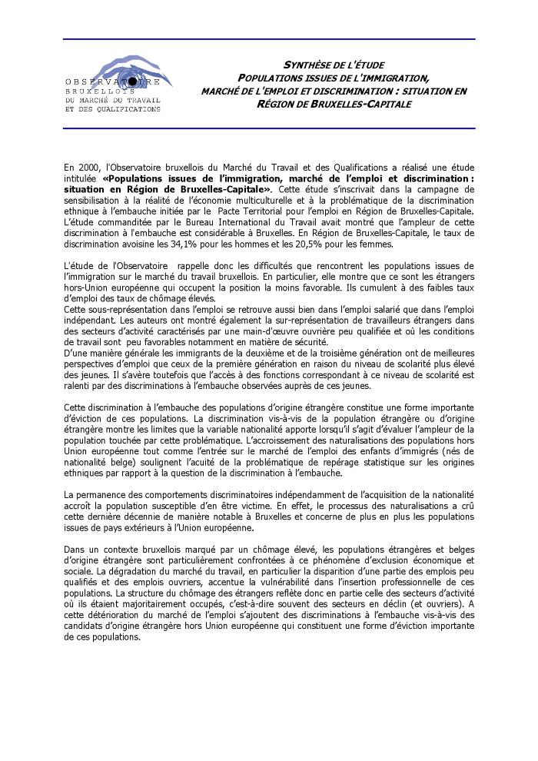
Populations issues de l'immigration, marché de l'emploi et discrimination : situation en Région de Bruxelles-Capitale : synthèse de l'étude (c:amaz:12810)

Slide 221
EQUAL. De nouvelles vies pour lutter contre les discriminations et les inégalités dans le domaine de l'emploi (c:amaz:12570)

Slide 222
EQUAL. New ways of tackling discrimination and inequality in the field of employment (c:amaz:12569)

Slide 223
Werkgelegenheid in Europa 1999 : banen in Europa : vertrouwen te midden van onzekerheid (c:amaz:9252)

Slide 224
L'emploi en Europe 1999 : l'emploi en Europe : confiance teintée d'incertitude (c:amaz:9250)

Slide 225
Employment in Europe 1999 : jobs in Europe : confidence amidst uncertainty (c:amaz:9248)

Slide 226
Investeren in mens en werk : Belgisch actieplan 1999 in het kader van de Europese richtsnoeren voor de werkgelegenheid (c:amaz:9197)

Slide 227
Investir dans la personne et emploi : plan d'action Belge 1999 établi dans le cadre des lignes directrices européennes pour l'emploi (c:amaz:9196)

Slide 228
Gezinsvorming in Brussel : resultaten van de 'Fertility and Family Survey' (FFS) in het Brussels Hoofdstedelijk Gewest (c:amaz:5448)

Slide 229
Perspectives de la programmation fédérale dans le cadre de la révision du FSE : rapport de l'atelier parcipitatif (14/01/99) (c:amaz:4434)

Slide 230
Employment in Europe 1998 (c:amaz:3783)

Slide 231
Precarious employment and health-related outcomes in the European Union (c:amaz:3749)

Slide 232
L'accompagnement des femmes vers l'emploi en Europe : quelles références communes? : charte du Réseau Européen 'Femmes vers l'Emploi' (c:amaz:3532)

Slide 233
Européennes, Européens: à chances égales? : Eurobaromètre 44.3 : résultats d'une enquête d'opinion (c:amaz:8690)
/docstore/bd6a2b/1054.pdf

Slide 234
Equal opportunities for women and men in Europe ? : Eurobarometer 44.3 : results of an opinion survey (c:amaz:8689)

Slide 235
Onderschat is onbenut [video] : zwarte, migranten-en vluchtelingenvrouwen in beeld (c:amaz:5779)
'De film gaat over zwarte, migranten- en vluchtelingenvrouwen (zmv-vrouwen) op de arbeidsmarkt in Nederland. E-Quality wil met deze film hardnekkige stereotiepe beelden doorbreken; beelden van 'de turkse schoonmaakster' als het stereotiepe van de werkende zmv-vrouw, maar ook beelden van beroepen die als typisch witte mannenberoepen worden beschouwd zoals advocaat of rij-instructeur.' E-Quality. Publicaties 1998, [Online] Available HTTP: http://www.e-quality.nl/e-quality/pagina.asp?pagkey=42443 (July 25, 2006).

Slide 236
Pourquoi pas elles? : enquête (c:amaz:5113)

Slide 237
Aanbeveling over de arbeidsmarktpositie van laaggeschoolde meisjes en vrouwen. Deel I : opleidings- en tewerkstellingsprojecten (c:amaz:3688)

Slide 238
Jaarboek emancipatie 1998 : tijd en ruimte voor arbeid en zorg (c:amaz:3676)

Slide 239
Lone-parent families : a growing phenomenon (c:amaz:3665)

Slide 240
L'aménagement du temps de travail en Europe : égalité des chances entre les femmes et les hommes et création d'emplois (c:amaz:3414)

Slide 241
Gender and working conditions in the European Union (c:amaz:3388)

Slide 242
Flexible working and the reconciliation of work and family life - or a new form of precariousness : final report (c:amaz:3334)

Slide 243
Measures in favour of the family and children with a view to the exchange of information and experience : call for proposals (c:amaz:3257)

Slide 244
Analyse descriptive de l'offre satisfaite : étude de concordance des profils présentés et engagés (c:amaz:12938)

Slide 245
Tewerkstelling van vrouwen en segregatie (c:amaz:8555)

Slide 246
Emploi féminin et ségrégation (c:amaz:8554)

Slide 247
Employment in Europe 1997 (c:amaz:7077)

Slide 248
Family responsibilities : how are they shared in European households ? (c:amaz:3663)

Slide 249
The economic activity of women in the European Union (c:amaz:3662)

Slide 250
L'emploi en Europe 1997 (c:amaz:3486)

Slide 251
Rapport intermédiaire JUMP Wallonie : les facteurs ayant des effets positifs ou négatifs sur la mise à l'emploi et en formation des femmes peu scolarisées : compte-rendu des entretiens des femmes, des employeurs, des formatrices et des instances sociales et intermédiaires (c:amaz:3211)

Slide 252
Tussentijds rapport JUMP Vlaanderen : een kwalitatief onderzoek naar belemme(ne)rende en bevorderende factoren voor de participatie van laaggeschoolde, langdurig werkloze vrouwen aan opleidingsinitiatieven en aan de arbeidsmarkt (c:amaz:3210)

Slide 253
Jaarboek emancipatie 1997 : arbeid en zorg (c:amaz:3051)

Slide 254
De arbeidsmarktpositie van laaggeschoolde meisjes en vrouwen in Vlaanderen (c:amaz:2973)

Slide 255
Les femmes et le taux d'emploi en Europe : causes et conséquences des variations de l'activité féminine et modalités d'emploi dans l'UE (c:amaz:8665)

Slide 256
Women and the European employment rate : the causes and the consequences of variations in female activity and employment patterns in the European Union (c:amaz:8664)

Slide 257
Sociale balans : instrument voor de evaluatie van de werkgelegenheidssituatie en van de terzake genomen maatregelen (c:amaz:8544)

Slide 258
Bilan social : instrument pour l'élaboration du plan pluriannuel pour l'emploi (c:amaz:8543)

Slide 259
Vivons l'égalite, travaillons ensemble (c:amaz:6992)

Slide 260
Jaarverslag 1995 / Vlaamse Overlegcommissie Vrouwen (c:amaz:6924)

Slide 261
Formation : communication egalité des chances Europe (c:amaz:5198)

Slide 262
Supporting the employment of mothers : policy variation across fourteen welfare states (c:amaz:4707)

Slide 263
Legislation on women's employment in Latin America : a comparative study (c:amaz:4612)

Slide 264
Le marché du travail féminin (c:amaz:3747)

Slide 265
'De economische kracht van vrouwen' : emancipatienota van het Ministerie van Economische Zaken, 1995-1998 (c:amaz:3208)

Slide 266
Summary of the Now projects (c:amaz:2613)
Evaluatie en beschrijving van alle projecten die opgezet werden in het kader van het NOW-programma van de EU in Italië (met buitenlandse partners).

Slide 267
Jaarverslag 1994 / Vlaamse Overlegcommissie Vrouwen (c:amaz:6923)

Slide 268
Initiative communautaire NOW 1992-1994 : rapport d'évaluation (c:amaz:5020)

Slide 269
Two years of Community social policy : July 1993-June 1995 (c:amaz:2406)

Slide 270
Participation des femmes dans la vie publique : pour le forum des ONG (Organisations Non Gouvernementales) (septembre 1995 ; Pekin) (c:amaz:2359)
Rapport van een enquête uitgevoerd onder de leden van de vereniging Zonta International in België, Duitsland, Frankrijk en Polen. De enquête had als doelstelling een beeld te geven van de deelname van de vrouw aan het publieke leven. Het rapport werd voorgesteld op het NGO forum van de Vierde Wereldvrouwenconferentie in Peking en was tevens het thema van één van de workshops op de Interdistrict Conferentie van Zonta International die doorging in Sanremo in oktober 1995.

Slide 271
Vrouw en management (c:amaz:2348)
Deze publicatie verzamelt een aantal bijdragen van docenten van de cursus 'Vrouw en Management', die in de lente van 1993 aan het centrum voor Vrouwenstudies van de Universiteit Antwerpen werd gedoceerd. Deze cursus had de bedoeling nieuwe inzichten te verwerven over vrouwen en macht vanuit vrouwenstudies en recent onderzoek over leidinggeven in de toegepaste economische wetenschappen te delen met de groeiende groep vrouwelijke managers. De bijdragen geven een theoretisch kader en een empirische schets van de huidige situatie in België, en hadden het ontwikkelen van een actieplan voor de toekomst tot doel. Theoretische bijdragen worden geleverd door Monica Triest, Nathalie Vallet, Alison Woodward en Anne Van Put. Rita Mulier behandelt oplossingen en ervaringen vanuit de praktijk.

Slide 272
Job creating, income increasing for female workers in the conditions of renovation of the country and development of the market mechanism from gender perspective (c:amaz:2085)
Reader van professor Le Thi over de positie van de vrouw op de arbeidsmarkt in Vietnam. Zij belicht een aantal maatregelen die in haar land genomen werden om de positie van de vrouw op de arbeidsmarkt te verbeteren en om haar in het arbeidscircuit in te schakelen zowel op micro-economisch als op macro-economisch niveau.

Slide 273
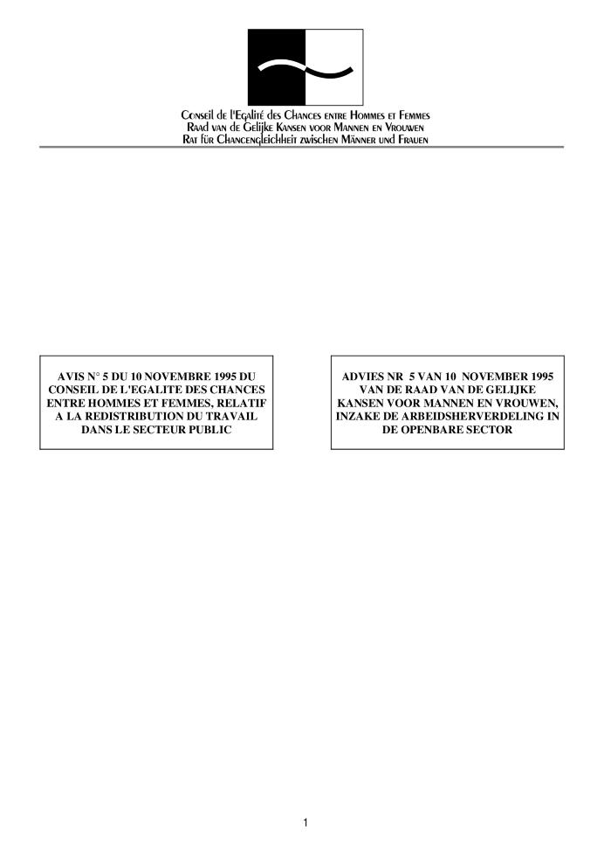
Avis n° 5 de la Commission du travail adopté en Bureau du Conseil de l'Egalité des Chances entre Hommes et Femmes le 14 juillet 1995, relatif à la redistribution du travail dans le secteur public (c:amaz:2064)
Op 10 april 1995 werden bij wet twee nieuwe soorten verlofregelingen ingevoerd met het oog op de organisatie van de arbeidsherverdeling in de openbare sector. De Raad voor de Gelijke Kansen voor Mannen en Vrouwen keurt deze wetgeving goed in zoverre zij enerzijds de creatie van nieuwe banen in de hand kan werken en anderzijds een oplossing kan bieden voor problemen i.v.m. de combinatie van het gezins- en beroepsleven. Toch is de Raad van oordeel dat op een aantal gevolgen van deze nieuwe formules niet genoeg de aandacht werd gevestigd. Er worden zes bedenkingen geformuleerd.

Slide 274
Het Matteüs-effect in de kinderopvang (c:amaz:1966)
In dit rapport tracht men de oorzaken van het ongelijk gebruik van kinderopvangvoorzieningen door gezinnen te achterhalen en men gaat dieper in op de determinanten die dit gebruik bepalen. In een eerste deel wordt een beschrijving gegeven van het ongelijk gebruik naar inkomensklassen en sociale beroepscategorieën. In een tweede deel toont men aan dat de tewerkstellingssituatie van de vrouw een belangrijke determinant is m.b.t. het gebruik van gesubsidieerde kinderopvang en onderzoekt men welke factoren de arbeidsmarktparticipatie van moeders met jonge kinderen beïnvloeden. In een derde deel tenslotte neemt men andere determinanten zoals het gezinstype, het onderwijsniveau van de ouders, het kindertal en de opvangkosten onder de loep.

Slide 275
Borstvoeding : vrouw - en - werk : vrouwen verdienen beter ! : VBBB maakt er werk van : Internationale Week van de Borstvoeding 1-7 augustus 1995 (c:amaz:1953)
Persmap van de Internationale Week van de Borstvoeding. Naar jaarlijkse gewoonte organiseert de World Alliance for Breastfeeding Action (WABA) in nauwe samenwerking met UNICEF van 1 tot 7 augustus de Internationale Week van de Borstvoeding. Het thema van dit jaar, 'Vrouw-en-Werk' tracht het belang van de borstvoeding te benadrukken en dit speciaal voor de werkende vrouw.

Slide 276
De arbeidsmarkt in Vlaanderen : jaarboek 1995 (c:amaz:1759)
Dit jaarboek geeft een actuele stand van zaken over de arbeidsmarkt in Vlaanderen. Tevens wil het een inzicht brengen in de aard van de ontwikkelingen op de arbeidsmarkt en zo een referentiekader bieden voor adviezen over het arbeidsmarktbeleid. Het jaarboek begint met een schets van het beleidskader waarbinnen de Vlaamse arbeidsmarkt zich in 1994 ontwikkeld heeft. Vervolgens krijgt men het statistisch jaarverslag dat de meest recente gegevens bevat over ondermeer de arbeidsmarktparticipatie van mannen en vrouwen, het opleidingsniveau van de beroepsbevolking, de arbeidstijdregeling en de arbeidsmobiliteit. Daarnaast worden gedetailleerde cijfers op subregionaal niveau opgenomen over de evolutie van de werkgelegenheid en de werkloosheid.

Slide 277
Vrouwen en werk : een zorgwekkende evolutie : persconferentie (c:amaz:908)

Slide 278
L'évolution des modalités et de la durée du travail des hommes et des femmes : vers une intégration ou une segmentation du marché du travail ? : rapport final (c:amaz:8540)

Slide 279
Changing patterns of work and working-time for men and women : towards the integration or segmentation of the labour market ? : final report (c:amaz:8539)

Slide 280
Inschakeling van migrantenvrouwen in het arbeidsproces (c:amaz:8322)

Slide 281
Le rôle économique et la situation de la femme dans les zones rurales (c:amaz:8184)

Slide 282
The economic role and situation of women in rural areas (c:amaz:8182)

Slide 283
Mères, pères et emploi 1985-1991 (c:amaz:8144)
Dit rapport is een herziene uitgave van 'Mothers, Fathers and employment' van 1990. Voor de Europese landen, geeft het een overzicht van de arbeidsparticipatie van de ouders van kinderen jonger dan 10 jaar vanaf 1990. Het laat tevens zien welke ontwikkelingen zich op dit gebied hebben voorgedaan sinds 1985.

Slide 284
Jaarverslag 1993 / Vlaamse Overlegcommissie Vrouwen (c:amaz:6922)

Slide 285
Kinderopvang : onderzoek en beleid : een boeiend samenspel : symposium (1994 ; Brussel) (c:amaz:6524)

Slide 286
Les femmes d'Europe sur le marché du travail (c:amaz:6385)

Slide 287
Tableau de bord : waarnemingspost voor werkgelegenheidsbeleid (c:amaz:1768)
Dit situatie-overzicht maakt deel uit van de opvolging van het Witboek over 'groei, concurrentievermogen en werkgelegenheid'. Het is een samenvattende tabel waarvan de bedoeling is een overzicht te geven en het gemakkelijker te maken om de in de Lid-Staten genomen maatregelen te vergelijken en om de werkloosheid binnen de Unie effectief te bestrijden.

Slide 288
Al dat regelen, daar word ik zo moe van : onderzoek naar de determinanten van de kinderopvang (c:amaz:1312)
Dit rapport bestaat uit twee delen. Het eerste deel is een theoretisch gedeelte waarbij belangrijke maatschappelijke evoluties worden geschetst en waarbij, aan de hand van een aantal recente enquêtes, het concrete gebruik van kinderopvang en de problemen die daarmee gepaard gaan, worden beschreven. Vervolgens wordt er gezocht naar determinanten van kinderopvang en tracht men een model voor het beslissingsproces op te stellen. In het tweede deel wordt recent cijfermateriaal gebundeld. In het laatste hoofdstuk van dit tweede deel worden cijfers gegeven over de bevolking en de arbeidsmarkt in Vlaanderen per arrondissement. Zowel de samenstelling van de huishoudens met ongehuwde kinderen, het aantal geboorten als de arbeidsparticipatie van vrouwen wordt bekeken. Er worden prognoses gemaakt tot 1997.

Slide 289
Arbeidsreserve en werkloosheid : schatting op grond van historische statistieken (c:amaz:1286)
Studie over de omvang van de feitelijke arbeidsreserve, uitgesplitst naar geslacht, van de bevolking boven de 14 jaar tussen 1953 en 1992. De onderzoekers baseren zich op gegevens van het Ministerie van Tewerkstelling en Arbeid, RIZIV-gegevens en gegevens van de volkstelling. De probleemstelling die in deze studie naar voor komt is de volgende : gegeven dat zowel in perioden van hoogconjunctuur als in crisisperioden slechts de helft van de bevolking boven de 14 jaar in het reguliere arbeidscircuit werkt, wat is dan het statuut van de overige 50van de bevolking boven de 14 jaar ? Is de arbeidsreserve dan wel zo groot als veelal wordt beweerd ?

Slide 290
Kinderopvang : onderzoek en beleid : een boeiend samenspel : symposium (1994 ; Brussel) (c:amaz:1274)
Deze map bevat de documenten van het symposium zoals bij de annotatie weergegeven.

Slide 291
Het gezin gezien : kijken naar het gezin in het licht van actuele maatschappelijke verschuivingen : colloquium (c:amaz:1003)
In deze map treft men in een eerste deel de verslagen aan van vijf hoorzittingen die door het SEVI georganiseerd werden om een socialistisch gezinsbeleid vorm te geven. Deze hoorzittingen gingen over inkomen, beroepsarbeid, zorgarbeid, fiscaliteit en recht, en de weerslag hiervan op het gezin. Men stelde enkele knelpunten vast, waarbij één probleem als een rode draad doorheen de verschillende thema's van de hoorzittingen liep, nl. de combinatie van beroepsarbeid met gezinsarbeid. Ook werd er een colloquium georganiseerd. De documenten hiervan bevinden zich in een tweede deel van deze map. Hier kwamen de volgende themata aan bod: de ethische dimensies van gezinsrelaties, de maatschappelijke kadering van actuele opvoedingsvragen en het Nederlandse 'Nationaal Zorgplan'.

Slide 292
Les femmes dans l'économie rurale : une étude du rôle économique et de la situation des femmes dans les zones rurales de la Communauté Européenne (c:amaz:8669)

Slide 293
Women in the rural economy : a study of the economic role and situation of women in rural areas of the European Community (c:amaz:8668)

Slide 294
Het groene verhaal : open trefdag. Verslagboek (c:amaz:847)
Zowel de federale als de Vlaamse werkgelegenheidconferentie pakte in 1993 negatief uit voor de vrouw. Vrouwenwerkloosheid kwam nauwelijks ter sprake. Besparingsmaatregelen treffen vooral vrouwen. AGALEV organiseerde in reactie op deze conferenties op 11 maart '93 een perslunch en stelde een alternatief werkgelegenheidsbeleid voor : herverdeling van alle arbeid, zowel die van mannen als die van vrouwen. De groene partij gooit daarbij de handschoen naar de vrouwenbeweging. Zij moet de uitdaging aangaan om rond deze herverdeling een maatschappelijke discussie op gang te brengen.

Slide 295
NOW : nouvelles chances pour les femmes (c:amaz:8155)
Het NOW-project is een initiatief van de Europese Gemeenschap. Het steunt vrouwen in hun ondernemen en helpt hen bij het opstarten van een eigen zaak. Ook wil dit project de vrouw de kansen bieden om terug haar plaats te verwerven op de arbeidsmarkt , zodat zij zich uit haar afhankelijkheidssituatie kan bevrijden.

Slide 296
NOW : new opportunities for women (c:amaz:8154)
Het NOW-project is een initiatief van de Europese Gemeenschap. Het steunt vrouwen in hun ondernemen en helpt hen bij het opstarten van een eigen zaak. Ook wil dit project de vrouw de kansen bieden om terug haar plaats te verwerven op de arbeidsmarkt , zodat zij zich uit haar afhankelijkheidssituatie kan bevrijden.

Slide 297
Mothers, fathers and employment 1985-1991 (c:amaz:8143)
Dit rapport is een herziene uitgave van 'Mothers, Fathers and employment' van 1990. Voor de Europese landen, geeft het een overzicht van de arbeidsparticipatie van de ouders van kinderen jonger dan 10 jaar vanaf 1990. Het laat tevens zien welke ontwikkelingen zich op dit gebied hebben voorgedaan sinds 1985.

Slide 298
Evaluatieonderzoek buitenschoolse kinderopvang in Limburg : deelonderzoek tewerkstelling (c:amaz:582)
Een evaluatieonderzoek van de Onderzoeksgroep Sociale Wetenschappen van het Limburgs Universitair Centrum in opdracht van de v.z.w. Provinciale Commissie Buitenschoolse Opvang naar de tewerkstellingseffecten van de initiatieven voor herintreedsters in de buitenschoolse opvang.

Slide 299
Breadwinners or child rearers : the dilemna for lone mothers (c:amaz:3608)

Slide 300
Female repatriates from Eastern Europe : comparing problems and strategies of occupational integration in Germany and Greece : final report (c:amaz:3337)

Slide 301
Frauenerwerbstätigkeit und institutionnelle Kinderbetreuung (c:amaz:2611)

Slide 302
Tewerkstellingsmogelijkheden en opleidingsbehoeften van vrouwen van vreemde herkomst : actie-onderzoek : rapport (c:amaz:2499)

Slide 303
L'Europe - une chance pour une politique pour les femmes? : rapport de conférence les 25 et 26 novembre 1993 à Bruxelles (c:amaz:12197)

Slide 304
Europe - a chance for women's issues? : report of a conference on 25th/26th november 1993 in Brussels (c:amaz:12196)

Slide 305
Verslag over de problematiek van de integratie in het beroepsleven en de arbeid van de migrantenvrouwen (c:amaz:8138)
In dit verslag worden drie vaststellingen gemaakt : ten eerste is het aantal vrouwen in de werkloosheidsstatistieken gering ondanks het feit dat vele migrantenvrouwen werkzoekende zijn ; ten tweede werkt de grote meerderheid van de migrantenvrouwen inn lage-loonsectoren ; ten derde is het onderwijs weinig toegankelijk voor deze vrouwen en zijnde door migrantenvrouwen gevolgde opleidingen meestal gericht op sectoren met weinig toekomstmogelijkheden. Men formuleert een aantal voorstellen.

Slide 306
Rapport sur la problématique relative à l'insertion professionnelle et au travail des femmes issues de l'immigration (c:amaz:8137)
In dit verslag worden drie vaststellingen gemaakt : ten eerste is het aantal vrouwen in de werkloosheidsstatistieken gering ondanks het feit dat vele migrantenvrouwen werkzoekende zijn ; ten tweede werkt de grote meerderheid van de migrantenvrouwen inn lage-loonsectoren ; ten derde is het onderwijs weinig toegankelijk voor deze vrouwen en zijnde door migrantenvrouwen gevolgde opleidingen meestal gericht op sectoren met weinig toekomstmogelijkheden. Men formuleert een aantal voorstellen.

Slide 307
Women in the European Community (c:amaz:8118)
Deze publicatie biedt een breed spectrum van statistieken i.v.m. de sociale situatie van de vrouw in de EG, waarbij verschillende aspecten aan bod komen : werkgelegenheid, sociale bescherming, kinderopvang en onderwijs. Speciale aandacht wordt besteed aan de problemen van de economisch inactieven en van de emigranten. Een tweede gedeelte van de studie geeft een gedetailleerde analyse van de vrouwelijke actieve bevolking.

Slide 308
Frauen in der Europäischen Gemeinschaft (c:amaz:8117)
Deze publicatie biedt een breed spectrum van statistieken i.v.m. de sociale situatie van de vrouw in de EG, waarbij verschillende aspecten aan bod komen : werkgelegenheid, sociale bescherming, kinderopvang en onderwijs. Speciale aandacht wordt besteed aan de problemen van de economisch inactieven en van de emigranten. Een tweede gedeelte van de studie geeft een gedetailleerde analyse van de vrouwelijke actieve bevolking.

Slide 309
Frauenförderung in der beruflichen Bildung : Massnahmen und Initiativen des Bundesministers für Bildung und Wissenschaft (c:amaz:6954)

Slide 310
Inventaris van de sociaal-economische positie van vrouwen in België (c:amaz:511)

Slide 311
La position des femmes sur le marché du travail dans la Communauté Européenne : évolution entre 1983 et 1990 (c:amaz:3342)

Slide 312
Literatuurlijst ouderschap en betaalde arbeid (c:amaz:330)
Deze literatuurlijst geeft een overzicht van Nederlandstalige literatuur (boeken, nota's, onderzoeken, verslagen en tijdschriftartikelen) rond het thema 'combinatie ouderschap - betaalde arbeid'. De collectie van het I.I.A.V. diende als basis voor de selectie.

Slide 313
Les femmes dans la Communauté Européenne (c:amaz:20)

Slide 314
Veranderingen in gezin en familie en in de maatschappij : referatenmap van de Internationale Conferentie georganiseerd door de Internationale Vrouwenraad (8-10 februari 1992 ; Brussel) (c:amaz:1964)
1994 werd door de VN uitgeroepen tot het 'Internationaal Jaar van het Gezin'. Ter voorbereiding van dit jaar werd door de Internationale Vrouwenraad een congres georganiseerd rond 'de nieuwe, veranderde gezinnen en de families van vandaag'. Vele sprekers en ook deelnemers waren wetenschappers, die op basis van hun onderzoeken op diverse terreinen, de gevolgen van de evolutie van het gezin en de familie in de 'veranderde maatschappij' van nabij hebben nagegaan. De bevindingen van dit congres berusten dan ook op reële feiten. Men heeft getracht perspectieven en concepten te ontwikkelen die betrekking hebben op partnerschap en rolpatronen die de gelijke rechten van mannen, vrouwen en kinderen ten volle respecteren. Op deze basis werden prioriteiten vastgelegd voor specifieke wijzigingen en voor acties naar de politici en het beleid toe.

Slide 315
Aanbeveling van de Vlaamse Overlegcommissie Vrouwen over de situatie van meisjes in het gewoon technisch en beroepssecundair onderwijs (c:amaz:14234)

Slide 316
Conduire le changement structurel : le rôle des femmes : rapport d'un groupe d'experts de haut niveau au Secrétaire général (c:amaz:97)
In deze publicatie onderzoekt een groep van experten de relatie tussen structurele maatregelen en de integratie van de vrouw in de economie met het oog op een verbetering van 1) de situatie van de vrouw, 2) het functioneren van het socio-economisch systeem in zijn geheel voor de jaren '90.

Slide 317
Onderzoek kinderopvang in Limburg (c:amaz:6525)

Slide 318
Advies van de Vlaamse Overlegcommissie Vrouwen over positieve acties (c:amaz:14235)

Slide 319
Un métier, c'est comme un garçon, il ne faut pas prendre le premier venu (c:amaz:6963)

Slide 320
Sociaal-economisch profiel van de gezinnen met kinderen (c:amaz:8135)
De participatie van vrouwen op de arbeidsmarkt is zodanig toegenomen dat er zich bepaalde tendensen in de demografie en ook in de gezinstoestand voordoen. Deze studie geeft in een eerste fase een beeld van groepen waarbij de combinatie arbeid en gezin problemen geeft. In een tweede fase onderzoekt men de maatregelen die bestaan ter bevordering van de combinatie gezin en arbeid. Tot slot formuleert de werkgroep voorstellen omtrent nieuwe maatregelen die kunnen genomen worden om de combinatie gezin en arbeid beter te doen verlopen.

Slide 321
Profil socio-économique des familles avec enfants (c:amaz:8134)
De participatie van vrouwen op de arbeidsmarkt is zodanig toegenomen dat er zich bepaalde tendensen in de demografie en ook in de gezinstoestand voordoen. Deze studie geeft in een eerste fase een beeld van groepen waarbij de combinatie arbeid en gezin problemen geeft. In een tweede fase onderzoekt men de maatregelen die bestaan ter bevordering van de combinatie gezin en arbeid. Tot slot formuleert de werkgroep voorstellen omtrent nieuwe maatregelen die kunnen genomen worden om de combinatie gezin en arbeid beter te doen verlopen.

Slide 322
De incompatibiliteit van ouderschap en betaalde buitenhuisarbeid verricht door de vrouw : een verkenning van het probleem vanuit het perspectief van een bevolkingsbeleid (c:amaz:595)
In dit onderzoek tracht men na te gaan in hoeverre de buitenhuisarbeid van de vrouw invloed heeft op het krijgen of kunnen krijgen van kinderen. Volgens studies is de arbeidsparticipatie een maatschappelijk structureel gegeven. Onze maatschappij heeft er dan ook alle belang bij om de arbeid aan de gezinsnoden aan te passen.

Slide 323
Vrouwen op de arbeidsmarkt : Nederlandse situatie in de jaren tachtig en negentig (c:amaz:7977)

Slide 324
Equality between men and women in Sweden : government policy to the mid-nineties : summary of Government Bill 1987/88:105 (c:amaz:6881)

Slide 325
Vie professionnelle et vie familiale, de nouveaux équilibres à construire (c:amaz:6910)

Slide 326
The specific training needs of immigrant women : existing and recommended measures to fulfill them (c:amaz:3559)

Slide 327
Des femmes vous interpellent (c:amaz:7016)

Slide 328
De plaats van de vrouwen op de arbeidsmarkt (c:amaz:10494)

Slide 329
La place des femmes dans le monde du travail (c:amaz:10493)

Slide 330
Roms, manoesjen en voyageurs : demografisch en economisch profiel van etnische/culturele minderheidsgroepen gevestigd in Vlaanderen (c:amaz:989)
Dit artikel kwam tot stand naar aanleiding van een onderzoek dat uitgevoerd werd in opdracht van het Departement voor Onderwijs van de Vlaamse Gemeenschap en dat het demografisch profiel van de minderheidsgroepen in Vlaanderen vaststelde. Hierbij geeft men een korte beschrijving van het onderzoek met zijn resultaten.

Slide 331
Décision du Conseil du 13 mars 2000 sur les lignes directrices pour les politiques de l'emploi des Etats membres en 2000 (2000/228/EG) (c:amaz:9820)

Slide 332
Voorstel voor een beschikking van de Raad betreffende de richtsnoeren voor het werkgelegenheidsbeleid van de lidstaten voor 2000 (c:amaz:9819)

Slide 333
Proposition de décision du Conseil sur les lignes directrices pour les politiques de l'emploi des Etats membres en 2000 (c:amaz:9818)

Slide 334
18 november 1955 : Ministerieel besluit betreffende de inrichting, voor de werkloze vrouwen, van leergangen tot algemene of speciale vorming (c:amaz:9684)

Slide 335
18 novembre 1955 : Arrêté ministériel relatif à l'organisation, pour les femmes chômeuses, de cours de formation générale ou spéciale (c:amaz:9683)

Slide 336
16 november 1971 : Ministerieel besluit tot oprichting bij de Rijksdienst voor arbeidsvoorziening van een gespecialiseerde landelijke commissie van advies voor de beroepsvervolmaking en de herinschakeling van de vrouwen in de economie (c:amaz:9678)

Slide 337
16 novembre 1971 : Arrêté ministériel instituant auprès de l'Office national de l'emploi une Commission consultative nationale spécialisée pour le perfectionnement professionnel et la réintégration des femmes dans l'economie (c:amaz:9677)

Slide 338
L'insertion professionnelle des femmes immigrées (c:amaz:8321)

Slide 339
Een afwijkend patroon : honderd jaar vrouwenarbeid in Nederland en (West-)Duitsland (c:amaz:826)
Fragment uit het proefschrift, waarmee de auteur op 16 september 1993 promoveerde. De centrale vraag in dit proefschrift is waarom de arbeidsmarktparticipatie van vrouwen in Nederland zo laag is gebleven. Deze vraag wordt beantwoord m.b.v. een vergelijkend onderzoek tussen Nederland en (West-)Duitsland op zowel nationaal als lokaal niveau.

Slide 340
De evolutie van de werkgelegenheidsstructuur tussen 1988 en 1991 : nuanceringen bij de vastgestelde toename (c:amaz:801)
In dit artikel wordt de participatie aan de arbeidsmarkt onderzocht, waarbij de auteur tot de bevinding komt dat : 1) er geen verderzetting van de deeltijdarbeid (noch van de feminisering van de deeltijdarbeid?) bestaat. Dit is waarschijnlijk een tijdelijk verschijnsel mits de deeltijdarbeid in 1992 minder aantrekkelijk werd door de inperking van het recht op een aanvullende werkloosheidsuitkering; 2) er een toename is van een meer 'precaire' vorm van tewerkstelling : nl. van de interimarbeid, en dit vooral bij jongeren; 3) het aantal 50-plussers op de arbeidsmarkt daalt. Dit is het gevolg enerzijds van het feit dat er sectoren zijn die arbeidskrachten uitstoten o.w.v. herstructurering om concurrentieel te blijven, anderzijds van het feit dat er institutionele voorzieningen zijn die vervroegd uittreden mogelijk of zelfs aantrekkelijk maken voor oudere werknemers.

Slide 341
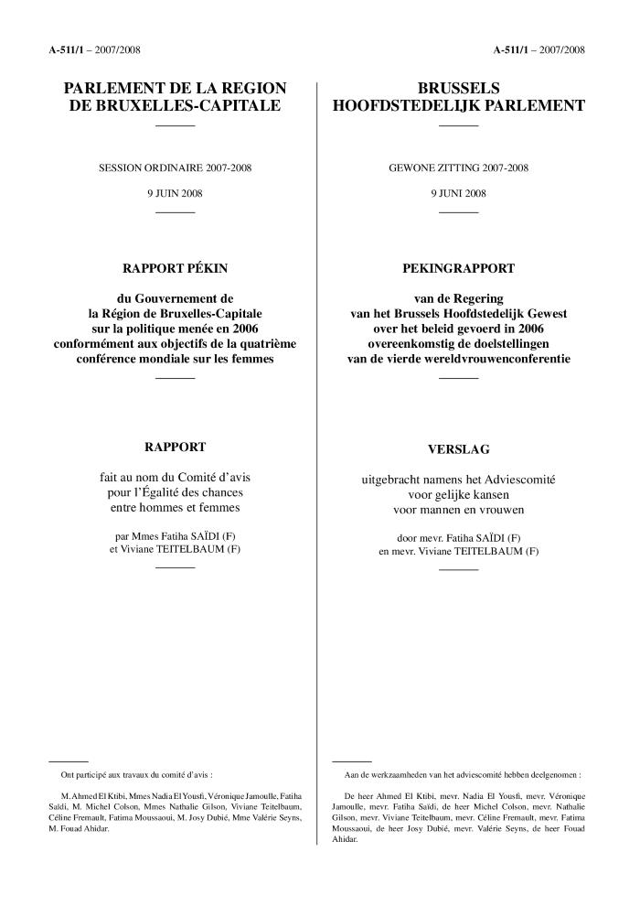
Rapport Pékin du Gouvernement de la Région de Bruxelles-Capitale sur la politique menée en 2006 conformément aux objectifs de la quatrième conférence mondiale sur les femmes : rapport fait au nom du Comité d'avis pour l'Égalité des chances entre hommes et femmes (c:amaz:7842)

Slide 342
De glazen plafond index : een instrument ter ondersteuning van doorstroom van vrouwen naar hoge posities : verslag van de ontwikkeling van de eerste versie (c:amaz:7063)

Slide 343
Fewer people outside the labour force in 2009 : Increased female participation in the labour market (c:amaz:7060)

Slide 344
Europese werkgelegenheidsstrategie : Nationaal actieplan voor de werkgelegenheid 2004 : België (c:amaz:7044)

Slide 345
Reseau sur 'les femmes dans les initiatives locales d'emploi' Belgique - Luxembourg : rapport intermédiaire (c:amaz:7003)

Slide 346
Positive action programme for female staff of the Commission : Commission decision, March 8, 1988 : administrative notices (c:amaz:6990)

Slide 347
Actions positives : ... en faveur de l'égalité des femmes et des hommes dans les entreprises du secteur privé (c:amaz:6902)

Slide 348
Participatory Gender Audit : Revised Manuel for Auditors (c:amaz:6895)

Slide 349
Affirmative action for women : a policy discussion paper (c:amaz:6890)

Slide 350
Equality in law between men and women in the European Community : collection of texts on national law : Italian Law (c:amaz:6884)

Slide 351
Les hommes entre resistances et changements (c:amaz:6876)

Slide 352
Politique de l'emploi (c:amaz:6874)

Slide 353
Genre et développement : des pistes à suivre (c:amaz:6824)

Slide 354
L'insertion au féminin pluriel : fiches thématiques relatives à l'insertion socioprofessionnelle des femmes d'origine étrangère (c:amaz:6317)

Slide 355
Genre et politiques néolibérales : actes du colloque international organisé par l'AFARD en partenariat avec DAWN et FEMNET, 7-8 avril 2006 à Rabat Maroc (c:amaz:5980)

Slide 356
Le défi du pour le syndicalisme en Europe : comment intégrer l'égalité entre les hommes et les femmes, au travail et dans la vie, par les organisations syndicales ? : rapport final du programme MSU (Mainstreaming and Unions). Autriche, Belgique, Danemark, France, Italie, Pays-Bas (c:amaz:5828)

Slide 357
Intégrer la dimension de 'genre' dans les projets EQUAL : un guide pratique à l'usage des promoteurs (c:amaz:5813)

Slide 358
Good practice guide to gender equality and local development : sub-network n°3 (c:amaz:5643)

Slide 359
Women entrepreneurs : final report, sub-network n°2 (c:amaz:5642)

Slide 360
Framing the organisation of intimacy as a policy problem across Europe (c:amaz:5472)

Slide 361
Les femmes bâtissent Bruxelles : colloque, 3 décembre 2005 (c:amaz:5454)

Slide 362
L'égalité femmes/hommes : dossier (c:amaz:5410)

Slide 363
Fécondité et incitations financières (c:amaz:5407)

Slide 364
Bulletin on Women and Employment in the EC (c:amaz:5352)

Slide 365
L'insertion socio-professionnelle des femmes défavorisées (c:amaz:5262)

Slide 366
Formation des personnels C.E.F.A. à l'égalité des chances entre hommes et femmes : guide pédagogique (c:amaz:5261)

Slide 367
Trop rapide ou trop lente? : la convergence du cycle de vie des femmes maghrébines vers le modèle européen (c:amaz:5223)

Slide 368
Differences and similarities : the position of women on the Dutch labour market from an European perspective (c:amaz:519)
In dit artikel wordt een beeld geschetst van de situatie van de vrouw op de arbeidsmarkt in Nederland, einde jaren '80. Europa wordt hierbij gebruikt als referentiekader. Men komt tot een aantal bevindingen. In vergelijking met andere Europese landen heeft Nederland 1) een relatief klein aantal vrouwen met een deeltijdse baan, 2) geen groter loonverschil tussen mannen en vrouwen en 3) geen hogere werkloosheidscijfers. De oorzaak van de verschillen moet echter, aldus de auteur, gezocht worden in de Nederlandse arbeidsmarktstructuur. Deze houdt immers nog steeds geen rekening met de mogelijke zorgtaken van de werkneemsters.

Slide 369
Married women on the labour market : a comparative study of Belgium and the Netherlands (c:amaz:518)
In dit artikel worden de verschillen tussen Nederland en België nagegaan voor wat betreft de arbeidsmarktparticipatie van gehuwde vrouwen en men tracht deze verschillen te verklaren. Bij deze verklaring komt de auteur tot de conclusie dat de vastgestelde verschillen het gevolg zijn van gedrag en niet van omstandigheden, meer gelijke omstandigheden zouden nog grotere verschillen met zich brengen. In België b.v. heeft het hebben van jonge kinderen veel minder invloed op de deelname van de vrouw aan de arbeidsmarkt dan in Nederland. Belgische gehuwde vrouwen zouden economisch ook minder afhankelijk zijn van hun man dan Nederlandse gehuwde vrouwen. Vooraleer men kan overgaan tot het formuleren van definitieve conclusies, is er echter, aldus de auteur, nog verder onderzoek omtrent institutionele en culturele factoren nodig.

Slide 370
Working women and childcare : the influence of norms and legislation on female labour force participation (c:amaz:516)
In dit artikel wordt voor verschillende Europese landen de relatie nagegaan tussen de manier waarop de kinderopvang is geörganiseerd en de participatie van de vrouw aan de betaalde arbeid. Er worden bovendien aanwijzigen gegeven over hoe de kinderopvang zou moeten geörganiseerd worden om de arbeidsparticipatie van de vrouw te stimuleren, zonder dat zij hierdoor haar vrijheid verliest om te kiezen tussen onbetaalde thuis- of betaalde buitenshuisarbeid.

Slide 371
Buurteconomie van vrouwen : vrouwen creëren jobs die hun buurt ten goede komen [themanummer] (c:amaz:5158)

Slide 372
L'histoire des femmes actives entre mesure de la force de travail et démographie historique (c:amaz:5122)

Slide 373
Iris bulletin [Edition française] (c:amaz:5009)

Slide 374
Iris bulletin [English edition] (c:amaz:5008)

Slide 375
Bulletin sur les Femmes et l'Emploi dans la C.E. (c:amaz:5006)

Slide 376
Quel avenir pour la politique de la famille? (c:amaz:4689)

Slide 377
Plan d'action belge 2000 établi dans le cadre des lignes directrices européennes pour l'emploi (c:amaz:4014)

Slide 378
Enquete naar de beroepsbevolking jaar 1998 (c:amaz:3745)

Slide 379
Tewerkstelling en werkloosheid van vrouwen in het arrondissement Turnhout (c:amaz:3739)

Slide 380
De arbeidsparticipatie van de gehuwde vrouw en de gezinsopbouw : gedragen Nederlandse vrouwen zich anders dan Vlaamse vrouwen ? (c:amaz:368)
De arbeidsparticipatie van vrouwen en het krijgen van kinderen kennen een grote onderlinge samenhang. Meer Nederlandse vrouwen werken voor het krijgen van hun eerste kind dan Belgische vrouwen, maar de Nederlandse vrouwen hun situatie wijzigt grondig in de volgende fazen van de gezinsopbouw. De Belgische vrouwen nemen meer terug deel aan het arbeidsproces na de gezinsopbouw.

Slide 381
Opleidings- en tewerkstellingsprojecten voor laaggeschoolde meisjes en vrouwen (c:amaz:3250)

Slide 382
Traverses (c:amaz:3045)
Bespreking van het zomernummer (juli/augustus '97) van he ttijdschrift 'Traverses', dat de titel draagt 'Cahier de Femmes'. Dit tijdschriftnummer is uitsluitend door vrouwen samengesteld en de artikelen benaderen de situatie van de vrouw vanuit diverse hoeken.

Slide 383
L'accueil des enfants : un enjeu social (c:amaz:3036)

Slide 384
Laaggeschoolde meisjes en vrouwen op de Vlaamse arbeidsmarkt (c:amaz:2998)

Slide 385
Gepromoveerden vrouwenstudies op de arbeidsmarkt : enkele resultaten van de enquête onder gepromoveerden (c:amaz:2880)

Slide 386
Brève rencontre (c:amaz:2813)
Interview met Christine Sioui Wawanoloah, Amerikaanse autochtone, over de situatie van de Indiase vrouw in Canada.

Slide 387
De invloed van het aanbod van gesubsidieerde kinderopvang op het arbeidsaanbod van vrouwen (c:amaz:2676)

Slide 388
Visies op gezin en arbeid [themanummer] (c:amaz:2661)

Slide 389
'In and out' of the labour market : immigrant and minority women in Europe (c:amaz:2504)

Slide 390
Loopbaanonderbreking : wie en waarom ? Het effect van arbeidsherverdeling op de positie van vrouwen op de arbeidsmarkt : een analyse aan de hand van loopbaanonderbreking, RIAT, Antwerpen 1995 (c:amaz:2486)

Slide 391
Kansarm, een woord dat ik haat : kwalitatief onderzoek naar arbeidsbeleving in drie Limburgse sociale werkplaatsen, LUC, Diepenbeek, 1995 (c:amaz:2484)

Slide 392
Feminization of the EC labour force continued through the 1980's (c:amaz:236)
Bevat o.a. grafiek met overzicht van de vrouwelijke arbeidsparticipatie in de EG voor de periode 1983-1990, ingedeeld per leeftijdsgroep.

Slide 393
Deskundigen-panel : demografische gevolgen emancipatiebeleid beperkt (c:amaz:2234)

Slide 394
Parttimers, gek word ik ervan : het emancipatiegehalte van Minister Koos Andriessen (c:amaz:212)
De minister is van mening dat vrouwen de kans moeten krijgen om zich buitenshuis te ontplooien. Zij moeten deze betaalde baan dan wel echt willen en deze ook zelf bevechten. Part-time kan misschien wel aantrekkelijk zijn voor de vrouwen zelf, maar als ze hogerop willen, moeten ze - aldus de geïnterviewde - fultime beschikbaar zijn : een deeltijd-secretaresse zou de minister allerminst bevallen.

Slide 395
Emancipatie en ontgroening : de invloed van het emancipatiebeleid op arbeidsparticipatie en gezinsvorming (c:amaz:2117)
In dit artikel gaat Keuzekamp na wat op lange termijn de gevolgen zijn van verschillende varianten van emancipatiebeleid, gericht op de economische zelfstandigheid van vrouwen, voor de arbeidsparticipatie en de gezinsvorming van vrouwen die geboren werden tussen 1964 en 1969. De auteur baseert zich hierbij op een door haar uitgevoerd scenarioproject dat naast de genoemde items ook nog de relatie en relatie-ontbinding van diezelfde groep vrouwen onderzocht. Na een inventarisatie van de huidige stand van de kennis van de effecten van verschillende beleidsmaatregelen op de arbeidsparticipatie van vrouwen en de gezinsvorming en de tekortkomingen in de onderzoeksliteratuur, schetst de auteur haar eigen onderzoeksmethode om de effecten van het emancipatiebeleid te meten. Vervolgens spitst zij het artikel toe op één onderdeel van haar onderzoek, namelijk het Delphi-project. In dit project wordt onderzocht welke gevolgen verschillende varianten van beleid hebben op de levensloop van verschillende categorieën (werkgerichte, combinatiegerichte en moederschapsgerichte) vrouwen. Als varianten worden uitbreiding van de kinderopvang en verlofregelingen, flexibilisering van de arbeidsorganisatie en individualisering van de inkomens bestudeerd. Conclusie is dat emancipatiebeleid dat gericht is op het bevorderen van de economische zelfstandigheid van vrouwen (in verschillende varianten) niet alleen het beoogde effect heeft, namelijk vergroting van de arbeidsparticipatie, maar daarnaast onbedoelde demografische effecten ressorteert.

Slide 396
Gender equality and the fight against unemployment; complementary or competitive objectives of the EU ? (c:amaz:2093)
In dit artikel tracht men na te gaan of de bevordering van de gelijke kansen van vrouwen op de arbeidsmarkt en het gevecht tegen de werkloosheid al dan niet met elkaar in strijd zijn. Schaadt het éné het andere of kunnen beide polen in functie van elkaar optreden om zo te resulteren in een gunstig Europees arbeidsmarktbeleid ?

Slide 397
De lage arbeidsmarktparticipatie van moeders in Nederland : culturele normen versus gebrek aan faciliteiten (c:amaz:2007)
In dit artikel worden de verschillende verklaringen voor de lage arbeidsmarktparticipatie van vrouwen in Nederland besproken. Deze verklaringen kunnen verdeeld worden in twee brede categorieën. Verklaringen behorend tot de eerste categorie benadrukken het belang van traditionele bezigheden van vrouwen, gebaseerd op het economische principe van een mannelijke kostwinner die voldoende verdient om zijn vrouw en kinderen te kunnen onderhouden, en sociale en culturele normen m.b.t. enerzijds het combineren van het moederschap en anderzijds het verdienen van een inkomen op de arbeidsmarkt. De tweede categorie bevat verklaringen die wijzen op restricties voortvloeiend uit het gebrek aan faciliteiten om het moederschap te combineren met een loopbaan op de arbeidsmarkt.

Slide 398
Ouderschap combineren met werk : opinies over het overheidsbeleid (c:amaz:1920)
Opdat men in Nederland gemakkelijker zorgtaken met buitenshuis werken zou kunnen combineren, moet er gewerkt worden aan een beleid op dit vlak. De huidige maatregelen zijn daarvoor niet toereikend. De in 1994 door het NIDI uitgevoerde enquête laat zien dat er behoefte is aan een grote verscheidenheid van maatregelen, afhankelijk van de gezinsomstandigheden.

Slide 399
Tewerkstelling en zorg (c:amaz:1910)
Het thema 'tewerkstelling en zorg' kan vanuit twee invalshoeken worden benaderd : deze van de professionalisering van zorgtaken, waarbij de aandacht uitgaat naar de ontwikkeling in het werk van vrouwen, en deze van de combinatie van zorgarbeid en tewerkstelling. De vraag die in dit artikel wordt gesteld sluit aan bij het laatste perspectief : bestaat er een samenhang tussen de beroepsloopbaan van de vrouw en de organisatie van en het volume aan zorg, geleverd in het kader van het gezin en de familie ? Er wordt een vergelijking gemaakt tussen de Belgische en de Britse situatie.

Slide 400
Borstvoeding : vrouw-en-werk (c:amaz:1878)
Naar jaarlijkse gewoonte organiseert de World Alliance for Breastfeeding Action (WABA) in nauwe samenwerking met UNICEF van 1 tot 7 augustus de 'Internationale week van de borstvoeding'. Het thema van dit jaar, 'vrouw-en-werk', wordt in dit artikel beschreven. Men tracht het belang van de borstvoeding te benadrukken en dit speciaal voor de werkende vrouw.

Slide 401
Aanmoedigingspremies om de arbeid te herverdelen : vooral 'mannen' sensibiliseren (c:amaz:1829)
Commentaar van de Vlaamse Overleg Commissie Vrouwen (VOV) op de afspraak die gemaakt werd tijdens de Vlaamse Werkgelegenheidsconferentie om gedurende twee jaar de arbeidsherverdeling te stimuleren. Vooral vrouwen voelden zich aangemoedigd door de nieuwe maatregelingen inzake arbeidsherverdeling. De VOV zou het dan ook betreuren als de voorgestelde maatregelen de arbeidsmarktpositie van vrouwen verder zouden scheeftrekken. De VOV stelt voor om vooral de doelgroep 'mannen' te sensibiliseren. De VOV gelooft echter niet dat het vraagstuk van de herverdeling van de arbeid kan herleid worden tot het geven van financiële prikkels.

Slide 402
Wie doet de strijk ? : interview met Bea Cantillon (c:amaz:1826)
Interview met Bea Cantillon, directeur van het Centrum voor Sociaal Beleid, over de maatschappelijke veranderingen die onder invloed van twintig jaar emancipatiebeweging tot stand kwamen. Heel wat vrouwen in België werken buitenshuis, maar toch komt de zorg voor het welzijn van man en kinderen nog grotendeels op hun schouders terecht.

Slide 403
Economic activity is higher for women graduates than non-graduates in every country : is this trend as significant as the differences between countries ? (c:amaz:1821)
Dit artikel gaat na in welke mate er zich in Europa een onevenwichtige ontwikkeling van vrouwen op de arbeidsmarkt voordoet en of deze ontwikkeling verschilt per Lid-Staat. Men komt tot de vaststelling dat hoog opgeleide vrouwen zich vlugger integreren op de arbeidsmarkt dan laag opgeleide vrouwen. Een verschijnsel dat zich blijft voortzetten wanneer die vrouwen moeders worden.

Slide 404
Bevolkingsbeleid in Europa : grote verscheidenheid in opvattingen (c:amaz:1657)
Surveys in negen Europese landen wijzen uit dat de achtergronden en oorzaken van vergelijkbare demografische ontwikkelingen van land tot land kunnen verschillen. Speciale aandacht besteedt men in deze bijdrage aan de daling van de vruchtbaarheid, leefvormen en keuzen met betrekking tot gezinsvorming en arbeid.

Slide 405
Zijn vrouwen armer dan mannen ? (c:amaz:1656)
Verschillende factoren zoals echtscheiding, minder betaalde arbeid, deeltijdarbeid, lagere scholingsgraad... veroorzaken een grote verscheidenheid tussen vrouwen en vergroten hun kansen op verarming. In deze bijdrage gaat men deze verschillende factoren na en benadrukt men het belang van een volgehouden gelijke-kansenbeleid voor mannen en vrouwen.

Slide 406
Hoeveel vrouwen hebben macht ? : de harde feiten en cijfers (c:amaz:1599)
Bijdrage van Rosalind Sternheim, sociologe, over in welke sectoren vrouwen tot de top zijn doorgedrongen in Nederland. Zij concludeert dat de macht niet evenwichtig verdeeld is tussen mannen en vrouwen en dat er verhoudingsgewijs meer mannen in hogere functies geplaatst zijn dan vrouwen.

Slide 407
Handistreaming, comment adapter votre communication à tous? (c:amaz:14190)

Slide 408
Gids van handistreaming op lokaal niveau (c:amaz:14189)

Slide 409
Guide du handistreaming au niveau local (c:amaz:14188)

Slide 410
Analyse statistiques de genre dans les ILDE et EI. Ordonnance du 18 mars 2004 (c:amaz:14138)

Slide 411
Arbeidsvraag bij de 50 plussers (c:amaz:1377)
Dit rapport vormt de neerslag van een onderzoek naar de positie in het bedrijfsleven en de arbeidsvraag van 50 plussers. In Deel 1 van dit rapport wordt de arbeidsmarktsituatie van ouderen geschetst. Aan de orde komen activiteitsgraad en profilering van de tewerkstellings-, werkloosheids- en brugpensioensituatie van mensen boven de 55 jaar. In Deel 2 worden a.h.v. enquêteresultaten de positie en de uitstroom en/of uitstoot van oudere werknemers in enkele bedrijven onderzocht. Men gaat hierbij na welke uittredingskanalen het populairst zijn bij oudere werknemers (brugpensioen, werkloosheid, medisch ongeschiktheid of brugpensioen) en welke de determinanten zijn die de uitstroom van oudere werknemers bepalen. Dit onderzoek wenste de huidige (en toekomstige) relatie tussen ouderen en de arbeidsmarkt in het licht te stellen met het oog op het feit dat de systemen van brug- en vervroegde pensionering in de toekomst te duur zullen worden.

Slide 412
(2017)1 - 'Ethnic profiling in identity checks' : a return to overly permissive regulations / Nathalie Ferré. Gender equality and physical requirements in employment / Elisabeth Holzleithner. Legislating for equality in Bosnia and Herzegovina : key developments and remaining challenges / Adnan Kadribasic. The right to request flexible working in the UK / Rachel Horton. (c:amaz:13632)

Slide 413
Vrouwen en handel : thema (c:amaz:1335)
In dit thema wordt uitgebreid ingegaan op de positie van de werkende vrouw in de derde wereld en haar plaats op de handelsmarkt, die meestal ondergewaardeerd wordt en waarvoor ze toch harder moet werken dan de mannen. Zo geeft men een beeld weer van weefsters in Zuid-India, vrouwen in koffiecoöperaties in Costa Rica, vrouwen bij een coöperatie van cacaoprodukten in het Oosten van Brazilië, vrouwen als goedkope arbeidskrachten in de export-industrieën in vrijhandelszones en vrouwen als zelfstandige ondernemers. Maar ook de positie van vrouwen in Nederland, met name de wereldwinkeliersters, komt aan de orde.

Slide 414
Gender equality : EU action triggers steady progress (c:amaz:12478)

Slide 415
Proposition de résolution relative à la lutte contre la pauvreté : texte corrigé par la séance plénière (c:amaz:12240)

Slide 416
20 juli 2011 : Decreet houdende instemming met het Verdrag nr. 156 betreffende gelijke kansen voor en gelijke behandeling van mannelijke en vrouwelijke werknemers : werknemers met gezinsverantwoordelijkheid, aangenomen door de Internationale Arbeidsconferentie tijdens haar zevenenzestigste zitting in Genève op 23 juni 1981 (c:amaz:12221)

Slide 417
20 juillet 2011 : Décret portant assentiment à la Convention n° 156 concernant l'égalité de chances et de traitement pour les travailleurs des deux sexes : travailleurs ayant des responsabilités familiales, adoptée par la Conférence générale de l'Organisation internationale du Travail à sa soixante-septième session, à Genève, le 23 juin 1981 (c:amaz:12220)

Slide 418
20 juli 2011 : Decreet houdende instemming, wat betreft de materies waarvan de uitoefening van de Franse Gemeenschap is overgedragen, met het Verdrag nr. 156 betreffende gelijke kansen voor en gelijke behandeling van mannelijke en vrouwelijke werknemers : werknemers met gezinsverantwoordelijkheid, aangenomen door de Internationale Arbeidsconferentie tijdens haar zevenenzestigste zitting in Genève, op 23 juni 1981 (c:amaz:12219)

Slide 419
20 juillet 2011 : Décret portant assentiment, pour ce qui concerne les matières dont l'exercice a été transféré par la Communauté française à la Région wallonne, à la Convention n° 156 concernant l'égalité de chances et de traitement pour les travailleurs des deux sexes : travailleurs ayant responsabilités familiales, adoptée par la Conférence générale de l'Organisation internationale du Travail à sa soixante-septième session, à Génève, le 23 juin 1981 (c:amaz:12218)

Slide 420
Fighting for equality on all fronts (c:amaz:1218)
Dit artikel zet de grote lijnen uiteen van een forum over de gelijke behandeling van vrouwen op de arbeidsmarkt, georganiseerd door het 'International Institute of Labour Studies' in juni 1994. Aan de hand van de besluiten van dit forum, werd een globaal plan voor de vrouw op de arbeidsmarkt uitgewerkt. Dit plan impliceert een aantal facetten : nl. het elimineren van de valse idee dat vrouwelijke werknemers meer kosten, de bewustmaking van de publieke opinie dat de zorgarbeid een maatschappelijk en niet enkel een vrouwenprobleem is en het wegwerken van de ongelijke machtsverhouding tussen mannen en vrouwen. Vooral het verderzetten van acties voor de bevordering van de gelijke behandeling van mannen en vrouwen op elk vlak wordt benadrukt. Dit plan zal tevens dienen als basis voor de verdere uitwerking van het ILO-project 'Women in Employment' en als ILO-bijdrage aan de 'Wereldconferentie voor Vrouwen', Peking 1995.

Slide 421
Femme, carrière, famille (c:amaz:1161)
Weergave van de resultaten van een grootse enquête uitgevoerd door de Europese Commissie over het professionele leven van vrouwen in Noord- en Zuid-Europa en over de manier waarop zij arbeid en gezin combineren.

Slide 422
Global employment trends for women : brief, March 2007 (c:amaz:11508)

Slide 423
Personnes hors du marché du travail : baisse du taux d'inactivité des femmes (c:amaz:11449)

Slide 424
People outside the labour force : female inactivity rates down (c:amaz:11447)

Slide 425
Gids ter bestrijding van de gendervooroordelen en genderclichés op de werkvloer en binnen de vakbonden : Europees project (c:amaz:11440)

Slide 426
Guide pour l'élimination des stéréotypes de genre au niveau du travail et au sein des organisations syndicales : projet européen (c:amaz:11439)

Slide 427
3 juni 2005 : Besluit van de Vlaamse Regering tot vaststelling van de criteria, de voorwaarden en de nadere regels voor het verlenen van subsidies met betrekking tot het VESOC-actieplan '2005 Evenredige arbeidsdeelname en diversiteit' (c:amaz:11375)

Slide 428
3 juin 2005 : Arrêté du Gouvernement flamand fixant les critères, les conditions et les modalités de l'octroi de subventions dans le cadre du plan d'action du VESOC '2005 Participation proportionnelle au marché de l'emploi et diversité' (c:amaz:11374)

Slide 429
9 décembre 2005 : Décret provincial (c:amaz:11359)

Slide 430
9 december 2005 : Provinciedecreet (c:amaz:11358)

Slide 431
16 december 2005 : Besluit van de Vlaamse Regering tot vaststelling van de criteria, de voorwaarden en de nadere regelen volgens welke subsidies worden verleend aan het VESOC-actieplan voor acties met betrekking tot de man - vrouwproblematiek (c:amaz:11335)

Slide 432
16 décembre 2005 : Arrêté du Gouvernement flamand fixant les critères, les conditions et les modalités de l'octroi de subventions dans le cadre du plan d'action du VESOC visant des actions relatives à la problématique hommes-femmes (c:amaz:11334)

Slide 433
Conciliation entre vie professionnelle et vie familiale : des écarts entre les femmes et les hommes (c:amaz:11198)

Slide 434
Gender gaps in the reconciliation between work and family life (c:amaz:11197)

Slide 435
Formation des ménages dans l'UE - parents isolés (c:amaz:11046)

Slide 436
Household formation in the EU - Lone parents (c:amaz:11045)

Slide 437
17 mei 2004 : Decreet betreffende de garantie van een gelijke behandeling op de arbeidsmarkt (1) (vertaling) (c:amaz:11037)

Slide 438
17 mai 2004 : Décret relatif à la garantie de l'égalité de traitement sur le marché du travail (1) (traduction) (c:amaz:11036)

Slide 439
Décision du Conseil du 18 février 2002 sur les lignes directrices pour les politiques de l'emploi des États membres en 2002 (2002/177/CE) (c:amaz:10763)

Slide 440
Recommandation du Conseil du 19 janvier 2001 concernant la mise en ouvre des politiques de l'emploi des états membres (2001/64/CE) (c:amaz:10753)

Slide 441
Recommandation du Conseil du 22 juillet 2003 concernant la mise en ouvre des politiques de l'emploi des états membres (2003/579/EC) (c:amaz:10749)

Slide 442
Décision du Conseil du 22 juillet 2003 relative aux lignes directrices pour les politiques de l'emploi des États membres (2003/578/EC) (c:amaz:10730)

Slide 443
Participation des femmes aux politiques actives du marché du travail (c:amaz:10723)

Slide 444
Women participating in active labour market policies (c:amaz:10722)

Slide 445
Réserve de main-d'oeuvre : personnes ne faisant pas partie des forces de travail (c:amaz:10721)

Slide 446
Labour reserve : people outside the labour force (c:amaz:10720)

Slide 447
Migration de femmes et d'hommes en provenance et à destination de l'Union européenne (c:amaz:10717)

Slide 448
Women and men migrating to and from the European Union (c:amaz:10716)

Slide 449
En marge du marché du travail? : les femmes et les hommes occupant des emplois temporaires en Europe (c:amaz:10709)

Slide 450
At the margins of the labour market? : women and men in temporary jobs in Europe (c:amaz:10708)

Slide 451
Acties voor vrouwen op de arbeidsmarkt (c:amaz:1042)
Deze bijdrage licht het advies toe, dat op 1 april 1994 door de Vlaamse Overlegcommissie Vrouwen (VOV) werd uitgebracht i.v.m. acties om de plaats en toegang van vrouwen tot de arbeidsmarkt te bevorderen.

Slide 452
8 mei 2002 : Decreet houdende evenredige participatie op de arbeidsmarkt (c:amaz:10246)

Slide 453
8 mai 2002 : Décret relatif à la participation proportionnelle sur le marché de l'emploi [traduction] (c:amaz:10245)

